Slide 1
SpringCloud就业编程实战
第4章：SpringCloud集群服务

Slide 2
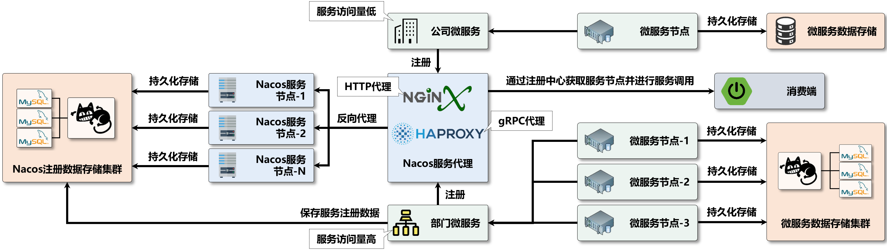
微服务集群架构
了提高微服务的处理性能，就需要在多个节点上进行相同的微服务部署，这样就会形成一个个微服务集群。所有的微服务如果需要被客户端进行访问，那么就必须通过Nacos注册中心进行注册管理，而随着微服务集群中的节点数量增加，伴随而来的就是注册中心的访问量增大，所以为了保证注册中心的服务查找性能，就需要进行服务中心的集群搭建，这样对于一个微服务架构来讲就需要两个基础的集群架构：服务集群（按照功能划分）、注册中心集群

Slide 3
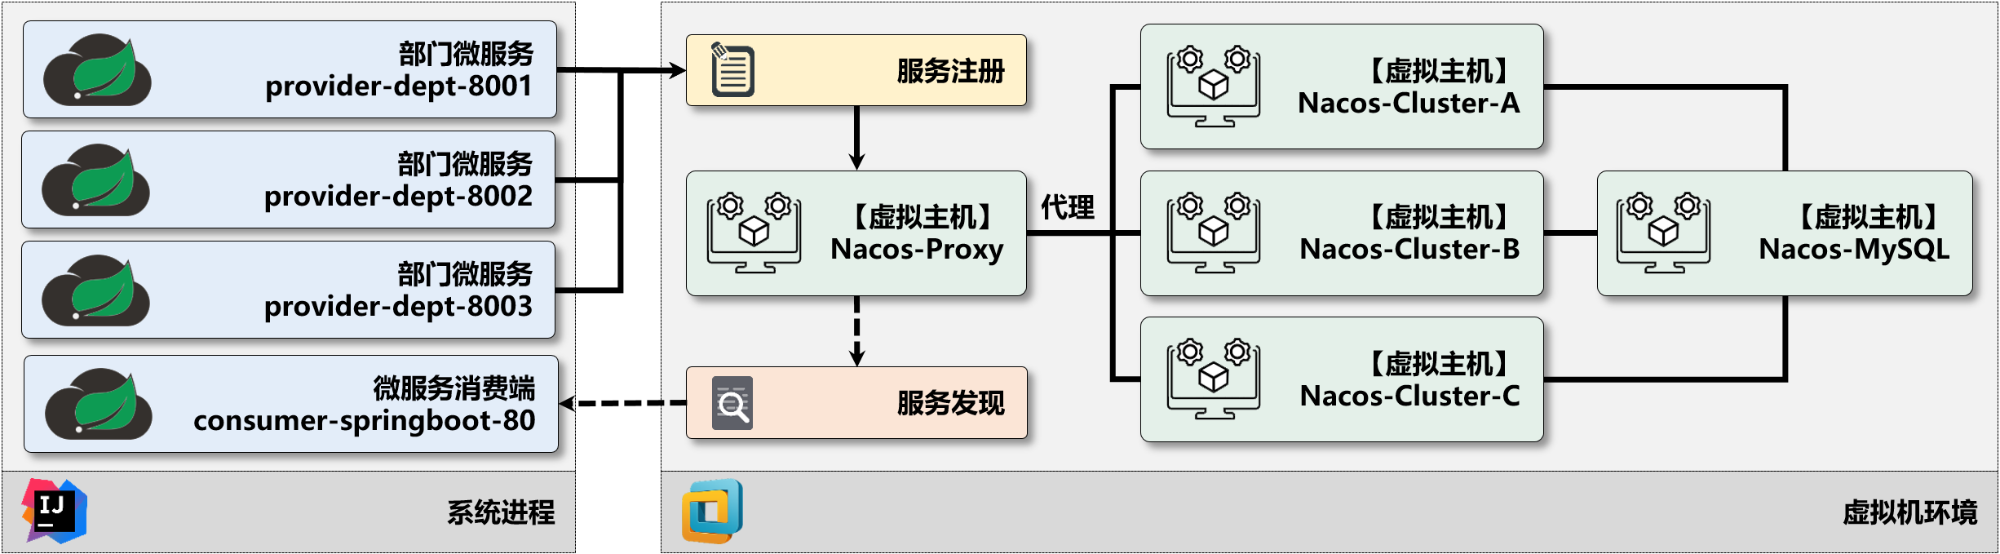
微服务集群架构
No. | 主机名称 | 主机IP | 端口 | 主机服务 | 认证信息
1 | nacos-cluster-a | 192.168.190.151 | 8848 | Nacos | nacos / nacos
2 | nacos-cluster-b | 192.168.190.152 | 8848 | Nacos | nacos / nacos
3 | nacos-cluster-c | 192.168.190.153 | 8848 | Nacos | nacos / nacos
4 | nacos-proxy | 192.168.190.155 | 8848、9848 | Nginx、HAProxy | -
5 | nacos-mysql | 192.168.190.159 | 3306 | MySQL | mysql / mysqladmin
6 | dept-provider-8001 | 127.0.0.1 | 8001 | SpringCloud微服务 | -
7 | dept-provider-8002 | 127.0.0.1 | 8002 | SpringCloud微服务 | -
8 | dept-provider-8003 | 127.0.0.1 | 8003 | SpringCloud微服务 | -
9 | consumer | 127.0.0.1 | 80 | SpringCloud客户端 | -

Slide 4
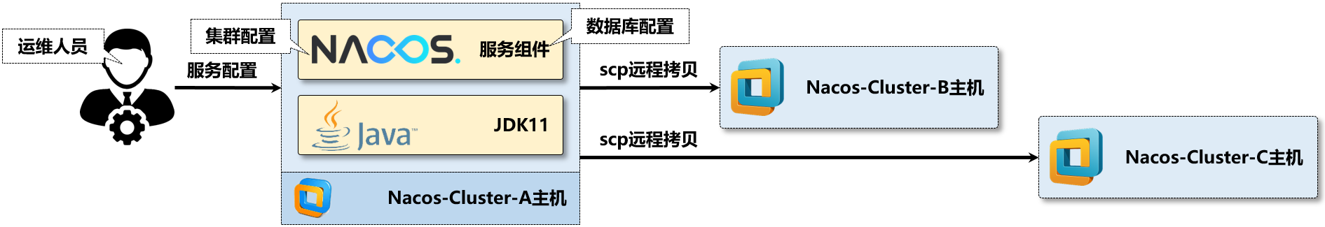
Nacos集群配置
Nacos集群服务的配置与单机模式下的配置没有任何的区别，在本次的开发中建议读者先配置一台服务主机，而后将配置好的组件目录发布到其它节点之中

Slide 5
虚拟机网卡配置
打开配置文件：vi /etc/sysconfig/network-scripts/ifcfg-ens33
修改IP地址：
nacos-cluster-a主机IP修改：IPADDR=192.168.190.151
nacos-cluster-b主机IP修改：IPADDR=192.168.190.152
nacos-cluster-c主机IP修改：IPADDR=192.168.190.153

Slide 6
修改主机名称
打开主机配置文件：vi /etc/hostname
增加主机名称：
nacos-cluster-a主机IP修改：nacos-cluster-a
nacos-cluster-b主机IP修改：nacos-cluster-b
nacos-cluster-c主机IP修改：nacos-cluster-c
虚拟机重启：reboot

Slide 7
修改hosts
打开配置文件：vi /etc/hosts
增加配置项：
192.168.190.151 nacos-cluster-a
192.168.190.152 nacos-cluster-b
192.168.190.153 nacos-cluster-c

Slide 8
远程拷贝
拷贝到nacos-cluster-b主机：scp /etc/hosts nacos-cluster-b:/etc/
拷贝到nacos-cluster-c主机：scp /etc/hosts nacos-cluster-c:/etc/

Slide 9
防火墙配置
配置访问端口：
firewall-cmd --zone=public --add-port=8848/tcp --permanent
firewall-cmd --zone=public --add-port=7848/tcp --permanent
firewall-cmd --zone=public --add-port=9848/tcp --permanent
firewall-cmd --zone=public --add-port=9849/tcp --permanent
重新加载配置：
firewall-cmd --reload

Slide 10
Nacos配置文件
复制配置模版：cp /usr/local/nacos/conf/cluster.conf.example /usr/local/nacos/conf/cluster.conf
编辑配置文件：vi /usr/local/nacos/conf/cluster.conf
# Nacos提供的配置参考中明确要求配置时必须使用IP地址，端口如果不写则默认使用8848
nacos-cluster-a:8848
nacos-cluster-b:8848
nacos-cluster-c:8848

Slide 11
远程拷贝
拷贝到nacos-cluster-b主机：scp -r /usr/local/nacos/conf/cluster.conf nacos-cluster-b:/usr/local/nacos/conf
拷贝到nacos-cluster-c主机：scp -r /usr/local/nacos/conf/cluster.conf nacos-cluster-c:/usr/local/nacos/conf

Slide 12
主机名称映射
在默认情况下Nacos集群只能够通过IP地址进行配置，但是为了维护方便，建议采用主机名称进行配置，而这就需要在Nacos启动文件中追加主机地址
打开Nacos启动文件：vi /usr/local/nacos/bin/startup.sh
nacos-cluster-a主机： | if [[ "${MODE}" == "standalone" ]]; then # 单实例环境 JAVA_OPT="${JAVA_OPT} -Xms512m -Xmx512m -Xmn256m" JAVA_OPT="${JAVA_OPT} -Dnacos.standalone=true" else # 集群模式启动参数 # 重复的JVM启动参数项配置，略 JAVA_OPT="${JAVA_OPT} -Dnacos.server.ip=nacos-cluster-a" # 【新增项】主机IP fi
nacos-cluster-b主机： | JAVA_OPT="${JAVA_OPT} -Dnacos.server.ip=nacos-cluster-b"
nacos-cluster-c主机： | JAVA_OPT="${JAVA_OPT} -Dnacos.server.ip=nacos-cluster-c"

Slide 13
启动Nacos节点
bash -f /usr/local/nacos/bin/startup.sh

Slide 14
hosts映射
虚拟机映射： | 本地映射：
192.168.190.151 nacos-cluster-a 192.168.190.152 nacos-cluster-b 192.168.190.153 nacos-cluster-c 192.168.190.155 nacos-proxy | 127.0.0.1 provider-dept-8001 127.0.0.1 provider-dept-8002 127.0.0.1 provider-dept-8003 127.0.0.1 consumer-springboot-80

Slide 15
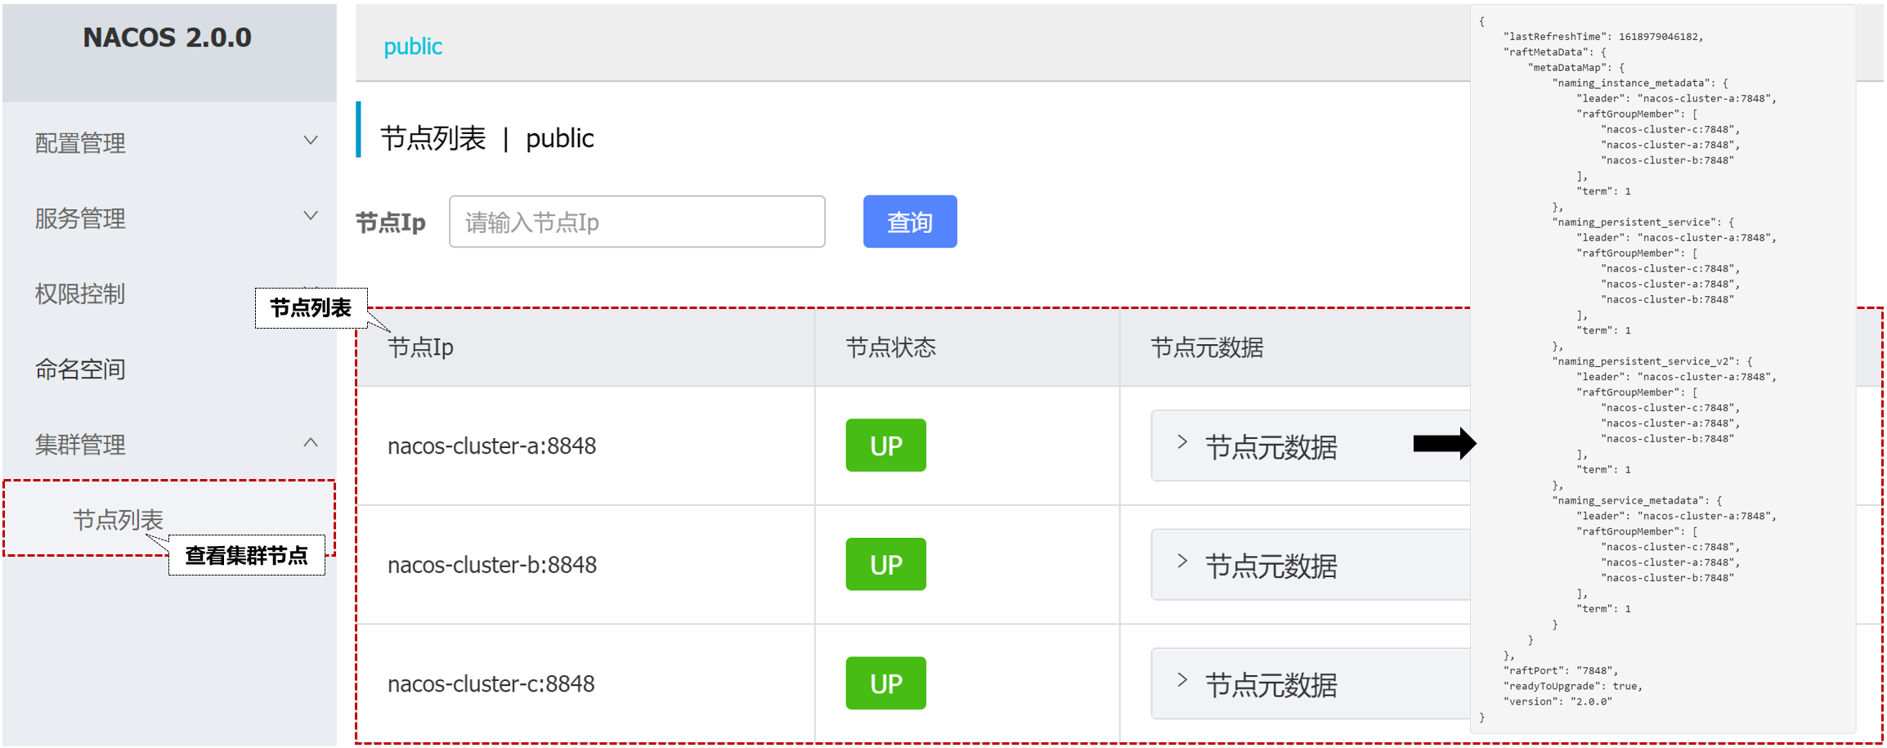
Nacos节点列表

Slide 16
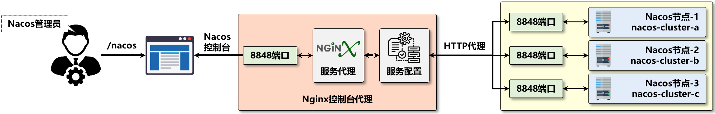
Nacos控制台代理
Nacos集群一旦启用之后，开发者可以随意的进行该集群任意一节点的访问，以登录Nacos控制台，而所做的全部配置都会统一的保存到MySQL数据库之中。为了便于Nacos集群节点中的控制台统一管理，就需要提供一个统一的代理地址，这样不仅可以有效的保护所有的Nacos节点，也便于运维人员管理。

Slide 17
代理实现
下载Nginx程序包并将其保存在“/var/ftp”目录之中：
wget http://nginx.org/download/nginx-1.19.10.tar.gz
将得到的Nginx源代码程序包解压缩到“/usr/local/src”目录之中：
tar xzvf /var/ftp/nginx-1.19.10.tar.gz -C /usr/local/src/
创建nginx编译后的保存目录以及相关子目录
mkdir -p /usr/local/nginx/{logs,conf,sbin}
进入到Nginx源代码目录：cd /usr/local/src/nginx-1.19.10/
为系统安装Nginx编译所需的依赖库：yum -y install pcre-devel openssl openssl-devel
对当前的Nginx源代码进行编译配置：
./configure --prefix=/usr/local/nginx/ --sbin-path=/usr/local/nginx/sbin/ --with-http_ssl_module \
--conf-path=/usr/local/nginx/conf/nginx.conf --pid-path=/usr/local/nginx/logs/nginx.pid \
--error-log-path=/usr/local/nginx/logs/error.log --http-log-path=/usr/local/nginx/logs/access.log --with-http_v2_module
启动Nginx编译与安装操作：make && make install

Slide 18
Nginx配置文件
修改Nginx配置文件，追加Nacos集群主机，可以根据需要配置不同的访问权重
修改防火墙，添加8848访问规则：
firewall-cmd --zone=public --add-port=8848/tcp --permanent
firewall-cmd --reload
查看当前的Nginx配置是否正确：/usr/local/nginx/sbin/nginx -t；
启动Nginx服务：/usr/local/nginx/sbin/nginx
打开配置文件： | vi /usr/local/nginx/conf/nginx.conf
定义集群节点： | upstream nacoscluster { server 192.168.190.151:8848 weight=3 ; server 192.168.190.152:8848 weight=1 ; server 192.168.190.153:8848 weight=2 ; }
配置集群访问： | server { listen 8848; server_name localhost; location / { proxy_pass http://nacoscluster; root /nacos/; } }

Slide 19
微服务向Nacos集群注册
spring: # Spring配置 cloud: # SpringCloud配置 nacos: # Nacos注册中心 config: # 配置服务 server-addr: nacos-cluster-a:8848, nacos-cluster-b:8848, nacos-cluster-c:8848

Slide 20
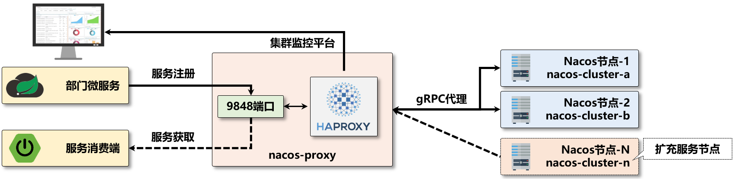
Nacos服务注册与获取
在Nacos 2.x开发版本中为了提高服务注册与发现管理的性能，采用了gRPC协议，所以在进行服务代理时就可以利用HAProxy代理组件来实现Nacos集群管理。HAProxy是一款高可用组件，可以有效的实现集群服务节点的负载均衡以及基于TCP（第四层）和HTTP（第七层）应用的代理软件，开发者可以直接通过HAProxy官方站点（haproxy.org/）免费获取该组件

Slide 21
操作步骤
获取组件：wget http://www.haproxy.org/download/2.3/src/haproxy-2.3.9.tar.gz；
解压缩：tar xzvf /var/ftp/haproxy-2.3.9.tar.gz -C /usr/local/src/
进入源代码目录：cd /usr/local/src/haproxy-2.3.9/；
编译HAProxy源代码：make TARGET=custom ARCH=x86_64 PREFIX=/usr/local/haproxy
组件安装：make install PREFIX=/usr/local/haproxy；
创建haproxy.cfg配置文件：vi /usr/local/haproxy/haproxy.cfg

Slide 22
全局配置： | global # 全局配置 log 127.0.0.1 local0 # 启用日志 nbproc 1 # 监控进程个数 maxconnrate 300 # 进程每秒所能创建的最大连接数 maxcomprate 300 # 压缩速率 maxsessrate 500 # 进程每秒能创建的会话数量 chroot /usr/local/haproxy # HAProxy部署路径 pidfile /usr/local/haproxy/haproxy.pid # pid文件存储路径 maxconn 30000 # 进程所能接收的最大并发连接数 user haproxy # 启动用户名 group haproxy # 启动用户组 daemon # 后台模式运行 stats socket /usr/local/haproxy/stats # 开启统计Socket
默认配置： | defaults # 默认配置 mode http # tcp处理模式 log global # 全局日志配置 option dontlognull # 不记录健康日志信息 option redispatch # 允许重新分配session option http-use-htx # 启用HTTP/2 option logasap # 传输大文件时提前记录日志 option tcplog # 日志类别 retries 3 # 失败重试次数 timeout queue 1m # 队列超时 timeout connect 5m # 连接超时 timeout client 5m # 客户端超时 timeout server 5m # 服务端超时 timeout http-keep-alive 100s # 保持HTTP连接 timeout check 10s # 超时检查
管理控制台 | listen admin_stats # 管理控制台 stats enable # 启用管理控制台 bind 0.0.0.0:9999 # 监控端口设置 mode http # 管理控制台模式 log global # 日志配置 maxconn 10 # 最大连接数量 stats uri /admin # 登录监控子路径配置 stats realm welcome\ Haproxy # 登录提示信息 stats auth admin:admin # 监控的账号密码 stats admin if TRUE # 启用管理员模式 option httplog # http日志记录 stats refresh 30s # 监控刷新时间 stats hide-version # 隐藏页面版本号
代理转发配置： | frontend nacos_cluster # 代理集群配置（名称自定义） bind :9848 # 代理端口 mode tcp # 代理模式 log global # 日志配置 maxconn 8000 # 最大连接数 default_backend nacos_cluster_nodes # 代理节点名称（名称自定义）
集群节点配置： | backend nacos_cluster_nodes # 集群节点（名称自定义） mode tcp # 代理模式 server nacos-a nacos-cluster-a:9848 check # 集群节点 server nacos-b nacos-cluster-b:9848 check # 集群节点 server nacos-c nacos-cluster-c:9848 check # 集群节点

Slide 23
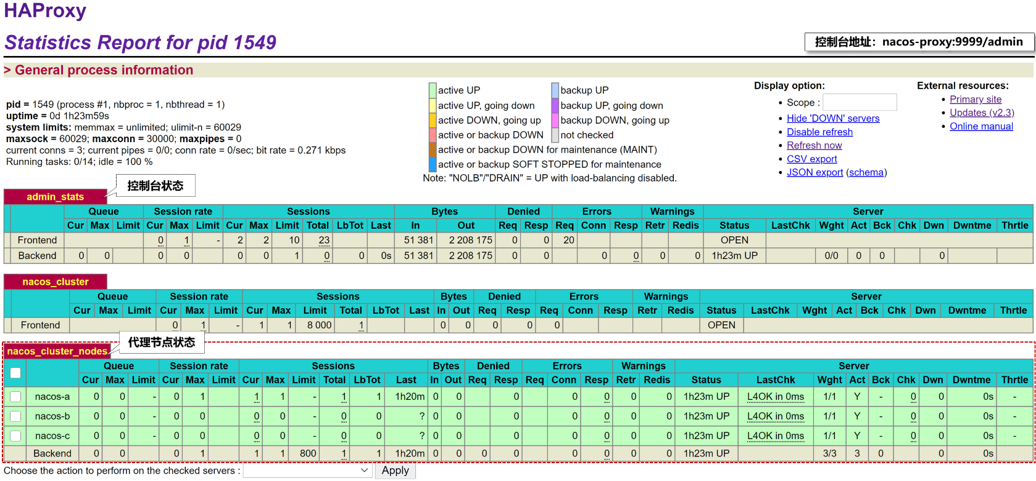
配置步骤
添加一个haproxy的用户：useradd haproxy；
服务启动：/usr/local/haproxy/sbin/haproxy -f /usr/local/haproxy/haproxy.cfg
防火墙配置：
firewall-cmd --zone=public --add-port=9848/tcp –permanent
firewall-cmd --zone=public --add-port=9999/tcp --permanent
firewall-cmd --reload

Slide 24
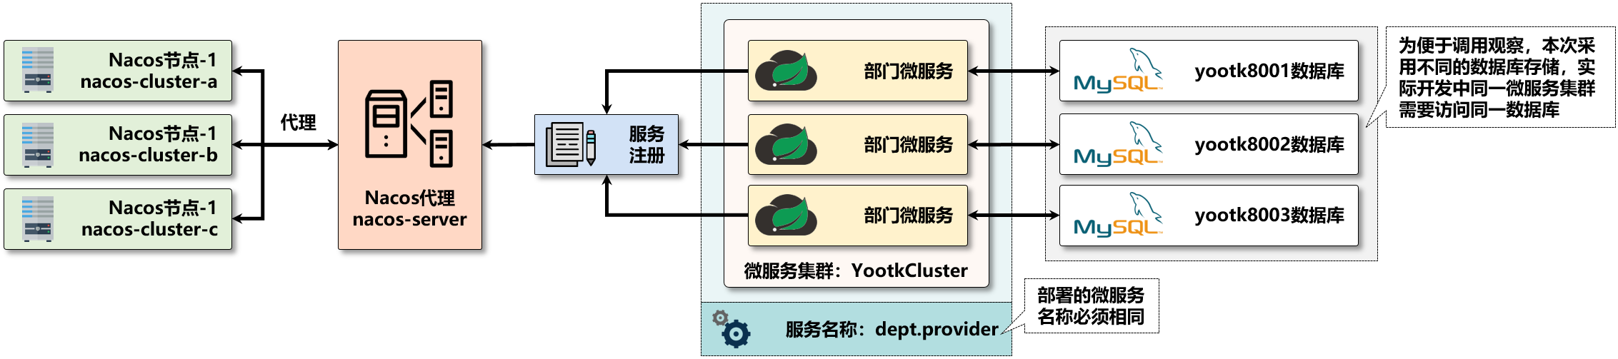
微服务集群注册
为了提高某一个微服务的处理性能，较为常见的做法就是为其配置更多的处理节点，这样为了便于微服务的节点管理，就必须采用相同的Nacos领域模式进行服务注册，这样消费端才可以通过指定的领域模型获取微服务数据。

Slide 25
创建数据库
分别创建yootk8002和yootk8003两个新的数据库，此时三个数据库所保存的数据表结构与内容相同（loc字段内容不同，为当前各自数据库的名称，用于实现调用标记）
创建yootk8002数据库：CREATE DATABASE yootk8002 CHARACTER SET UTF8;
创建yootk8003数据库：CREATE DATABASE yootk8003 CHARACTER SET UTF8;

Slide 26
settings.gradle
include 'provider-dept-8001' include 'provider-dept-8002' include 'provider-dept-8003'

Slide 27
build.gradle
project('provider-dept-8002') { // 新增子模块 dependencies { // 与“provider-dept-8001”依赖相同 } } project('provider-dept-8003') { // 新增子模块 dependencies { // 与“provider-dept-8001”依赖相同 } }

Slide 28
服务配置
配置provider-dept-8001： | server: # 服务端配置 port: 8001 # 8001端口
 | spring: application: # 应用配置 name: dept.provider # 应用名称 datasource: # 数据源配置 url: jdbc:mysql://localhost:3306/yootk8001 # 连接地址 cloud: # Cloud配置 nacos: # Nacos注册中心 discovery: # 发现服务 server-addr: nacos-server:80 # 注册地址 service: ${spring.application.name} # 服务名称 cluster-name: YootkCluster # 集群名称
配置provider-dept-8002： | server: # 服务端配置 port: 8002 # 8002端口
 | spring: application: # 应用配置 name: dept.provider # 应用名称 datasource: # 数据源配置 url: jdbc:mysql://localhost:3306/yootk8002 # 连接地址 cloud: # Cloud配置 nacos: # Nacos注册中心 discovery: # 发现服务 server-addr: nacos-server:80 # 注册地址 service: ${spring.application.name} # 服务名称 cluster-name: YootkCluster # 集群名称
配置provider-dept-8003： | server: # 服务端配置 port: 8003 # 8003端口
 | spring: application: # 应用配置 name: dept.provider # 应用名称 datasource: # 数据源配置 url: jdbc:mysql://localhost:3306/yootk8003 # 连接地址 cloud: # Cloud配置 nacos: # Nacos注册中心 discovery: # 发现服务 server-addr: nacos-server:80 # 注册地址 service: ${spring.application.name} # 服务名称 cluster-name: MuyanCluster # 集群名称

Slide 29
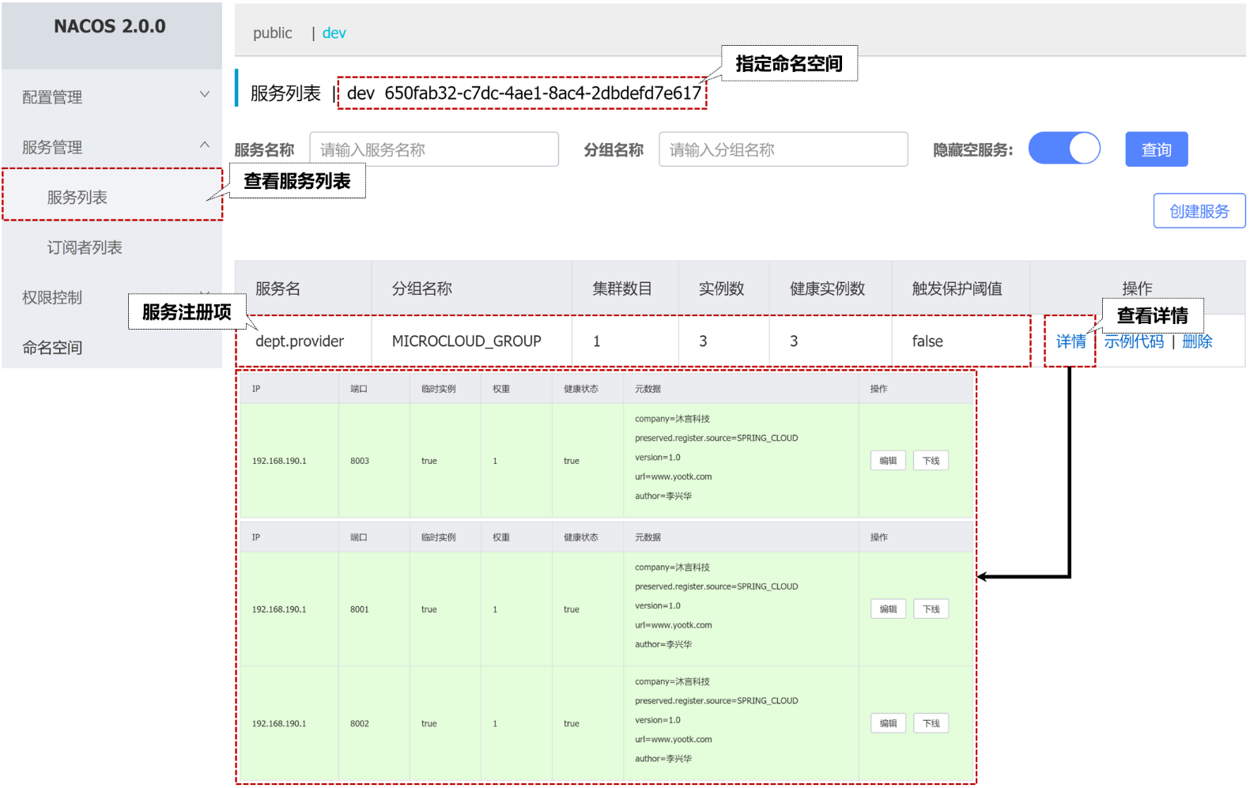
服务启动类
package com.yootk.provider; @SpringBootApplication @EnableDiscoveryClient // Nacos发现服务注解 public class StartProviderDept800XApplication { // 李兴华高薪就业编程训练营 public static void main(String[] args) {} // 沐言科技：www.yootk.com }

Slide 30
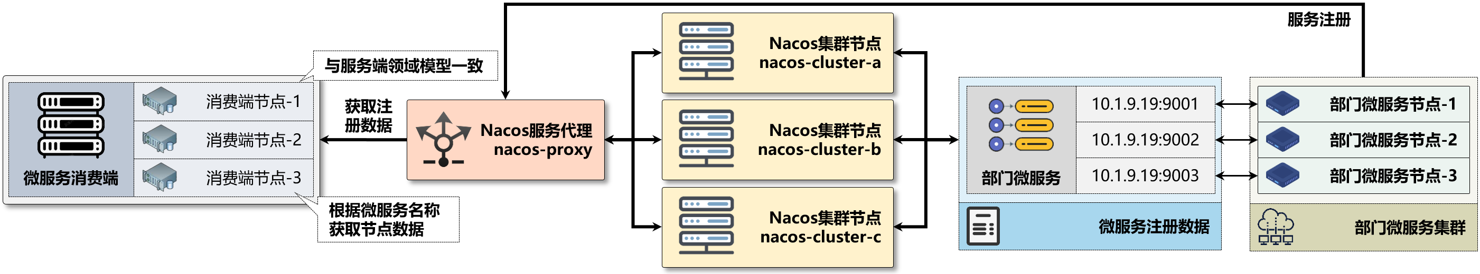
微服务消费端
此时所有的微服务已经成功的注册到了Nacos集群之中，这样就需要编写消费端，而后该消费端设置与微服务相同的领域模型数据（NamespaceID、Group、ServiceName）即可实现微服务数据调用
客户端在实现服务查找时需要在项目中配置“spring-cloud-starter-alibaba-nacos-discovery”依赖库，而后利用该依赖库所提供的DiscoveryClient实例即可根据指定的微服务名称实现所有相关服务节点的获取

Slide 31
build.gradle
project('consumer-springboot-80') { // 子模块 dependencies { // 配置子模块依赖 implementation(project(':common-api')) // 引入公共子模块 implementation('com.alibaba.cloud:spring-cloud-starter-alibaba-nacos-discovery') } }

Slide 32
application.yml
server: # 服务端配置 port: 80 # 80端口监听 spring: # Spring配置 application: # 应用配置 name: consumer # 应用名称 cloud: # SpringCloud配置 nacos: # Nacos注册中心 discovery: # 发现服务 username: nacos # 用户名 password: nacos # 密码 service: ${spring.application.name} # 服务名称 server-addr: nacos-proxy:8848 # 服务地址 namespace: 650fab32-c7dc-4ae1-8ac4-2dbdefd7e617 # 命名空间 group: MICROCLOUD_GROUP # 组名称 register-enabled: false # 不注册

Slide 33
节点获取类
package com.yootk.consumer.util; @Component @Slf4j public class RandomAccessUtil { @Autowired private DiscoveryClient discoveryClient; // 发现服务 /** * 根据指定的微服务名称随机获取一个微服务的节点实例 * @param serviceName 调用的微服务名称 * @param uri 微服务调用子路径（服务功能） * @return 随机获取到的一个完整的微服务调用地址 */ public String getTargetUrl(String serviceName, String uri) { List<ServiceInstance> instances = this.discoveryClient .getInstances(serviceName); // 根据服务名称获取实例列表 if (instances.size() == 0) { // 没有返回任何实例数据 throw new RuntimeException("Nacos服务名称ID，无法获取服务信息。"); // 抛出调用异常 } List<String> collect = instances.stream() .map(instance -> instance.getUri().toString() + uri) .collect(Collectors.toList()); // 拼凑服务地址 int num = ThreadLocalRandom.current().nextInt(collect.size()); // 随机算法 String targetURL = collect.get(num); // 随机获取一个地址 log.info("获取Nacos服务注册地址：{}", targetURL); // 日志输出 return targetURL; // 返回调用地址 } }

Slide 34
DeptConsumerAction
package com.yootk.consumer.action; @RestController // REST响应 @RequestMapping("/consumer/dept/*") // 父路径 public class DeptConsumerAction { public static final String DEPT_ADD_URL = "/provider/dept/add"; // 部门增加地址 public static final String DEPT_GET_URL = "/provider/dept/get/"; // 部门查询地址 public static final String DEPT_LIST_URL = "/provider/dept/list";// 部门列表地址 public static final String DEPT_SPLIT_URL = "/provider/dept/split";// 分页列表地址 public static final String SERVICE_ID = "dept.provider"; // 服务ID @Autowired private RestTemplate restTemplate; // 注入对象实例 @Autowired private RandomAccessUtil randomAccessService; // 服务工具实例 @GetMapping("add") public Object addDept(DeptDTO dept) { // 增加部门 String deptAddUrl = this.randomAccessService.getTargetUrl( SERVICE_ID, DEPT_ADD_URL); return this.restTemplate.postForObject(deptAddUrl, dept, Boolean.class); } @GetMapping("get") public Object getDept(Long deptno) { // 查询部门 String deptGetUrl = this.randomAccessService.getTargetUrl( SERVICE_ID, DEPT_GET_URL + deptno); return this.restTemplate.getForObject(deptGetUrl, DeptDTO.class); } @GetMapping("list") public Object listDept() { // 部门列表 String deptListUrl = this.randomAccessService.getTargetUrl( SERVICE_ID, DEPT_LIST_URL); return this.restTemplate.getForObject(deptListUrl, List.class); } @GetMapping("split") public Object splitDept(int cp, int ls, String col, String kw) { // 分页列表 String deptSplitUrl = this.randomAccessService.getTargetUrl(SERVICE_ID, DEPT_SPLIT_URL + "?cp=" + cp + "&ls=" + ls + "&col=" + col + "&kw=" + kw); return this.restTemplate.getForObject(deptSplitUrl, Map.class); } }

Slide 35
修改客户端启动程序
package com.yootk.consumer; @SpringBootApplication @EnableDiscoveryClient // 启用发现服务 public class StartConsumerApplication { // 李兴华高薪就业编程训练营 public static void main(String[] args) { // 沐言科技：www.yootk.com SpringApplication.run(StringConsumerApplication.class, args); // 服务启动 } }

Slide 36
CAP回顾
计算机专家Eric Brewer于2000年在ACM分布式计算原理专题讨论会（简称PODC、Principles Of Distributed Computing）中提出的分布式系统设计要考虑三个核心要素：
一致性（Consistency）：同一时刻的同一请求的实例返回的结果相同，所有的数据要求具有强一致性（Strong Consistency）；
可用性（Availability）：所有实例的读写请求在一定时间内可以得到正确的响应；
分区容错性（Partition tolerance）：在网络异常（挖断光缆、设备故障、宕机）的情况下，系统仍能提供正常的服务；
以上的三个特点就是CAP原则（又称CAP定理），但是这三个特性不可能同时满足，所以分布式系统设计要考虑的是在满足P（分区容错性）的前提下选择C（一致性）还是A（可用性），即：CP或AP。

Slide 37
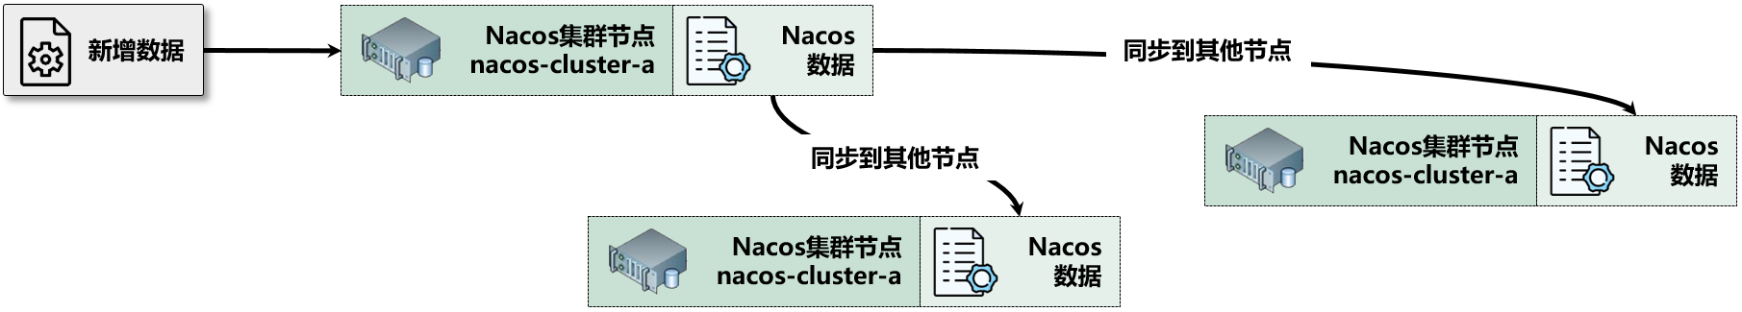
节点数据同步
引入Nacos服务集群的可以提高服务注册与发现的处理性能，然而在实际的Nacos运行过程之中，每一个Nacos数据节点都只会保存自己的配置数据，由于集群中的每个节点都需要满足数据的修改与获取的功能需求，所以就需要将集群中的节点数据进行自动同步处理，即：某一个节点数据发生改变时将同步到其他节点。

Slide 38
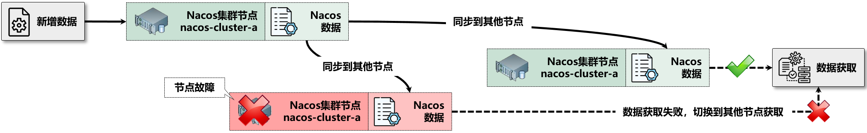
分区容错性
Nacos服务集群之中会包含有众多的数据节点，这样所有的数据可以分别保存在不同的数据节点之中，一旦某一个节点发生了故障，应该可以及时的满足分区容错性（Partition tolerance、简称“P原则”）设计要求，即：可以直接通过其它非故障节点获取所需要的数据项
虽然通过若干个节点可以实现数据的分区存储，但是这若干个节点之间毕竟要有数据同步的需要，所以此时在进行数据处理时就存在有两种实现原则：一致性原则（Consistency、简称“C原则”）、可用性原则（Availability、简称“A原则”）

Slide 39
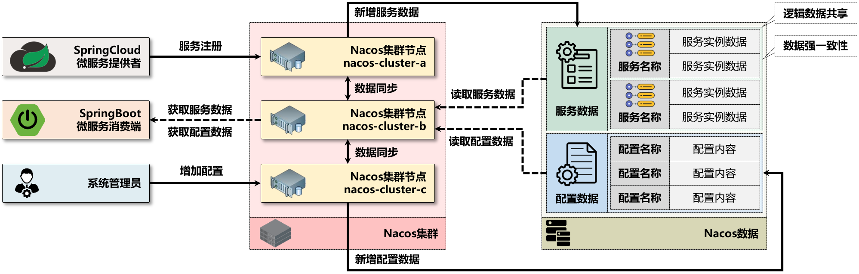
CP原则：一致性原则 + 分区容错性原则
CP原则属于强一致性原则，要求所有节点可以查询到的数据随时随刻都保持一致（同步中的数据不可查询），即：若干个节点形成一个逻辑的共享区域，某一个节点更新的数据都会立即同步到其它数据节点之中，当数据同步完成后才能返回成功的结果，但是在实际的运行过程中网络鼓掌在所难免，如果此时若干个服务节点之间无法通讯时就会出现错误，从而牺牲了可用性原则（A原则）。

Slide 40
Raft算法
在Nacos中的CP原则实现依靠的是Raft算法，在Raft 将一致性算法分为了几个部分，包括领导选取（Leader Selection）、日志复制（Log Replication）、安全（Safety），并且使用了更强的一致性来减少了必须需要考虑的状态。在Raft算法中将服务端节点划分为三种不同的状态（或者称为角色）：
领导者（Leader）：负责客户端交互以及日志复制，在同一时刻的集群环境中只最多存在一个Leader；
跟随着（Follower）：被动请求的节点，跟随Leader实现数据同步；
候选人（Candidate）：一个临时的角色，只存在于Leader选举阶段，某个节点要想成为Leader，就需要发出投票请求，同时自己也将变为Candidate状态，如果选举成功则变为Leader，否则退回为Follower。

Slide 41
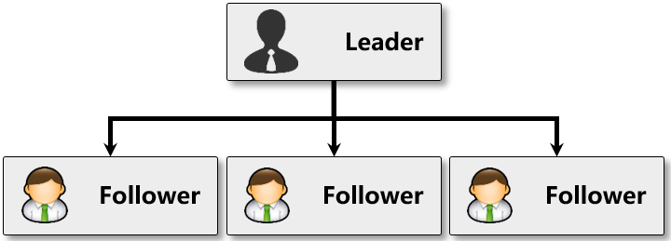
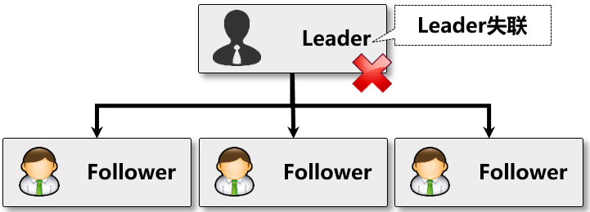
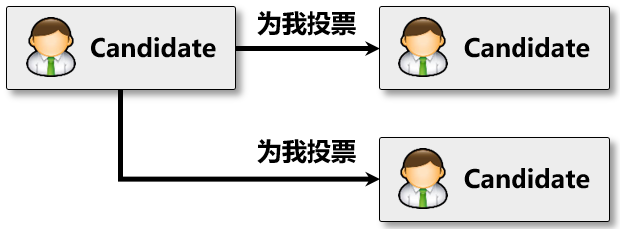
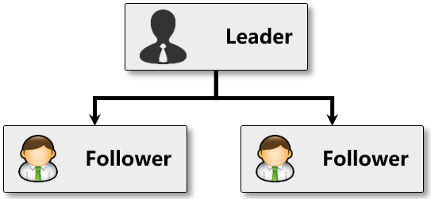
Raft节点状态
在Raft算法中，所有的数据更新指令全部由Leader发出，更新命令全部保存在状态机（节点更新命令）之中，这样所有的Follower会依据状态机的顺序执行更新命令，当Leader状态不可用后，所有的Follower会变为Candidate状态，并且由一个节点发起投票，当投票通过后该节点成为新的Leader，而此时其他的Candidate将变为Follower继续实现数据同步处理

Slide 42
AP原则：可用性原则 + 分区容错性原则
AP原则属于弱一致性原则，在集群中只要有存活的节点那么所发送来的所有请求都可以得到正确的响应，在进行数据同步处理操作中即便某些节点没有成功的实现数据同步也返回成功，这样就牺牲一致性原则（C原则）。
在Nacos中的AP原则实现主要依靠的是Distro协议实现，该协议是阿里巴巴的私有协议，是一种定位临时数据的一致性协议。在该协议中不需要把数据存储到磁盘或者数据库之中，因为临时数据通常会和服务器保持有一个session会话，只要该会话存在，数据就不会消失。在Distro协议中服务端接收到数据后，会由服务端的负责节点实现数据写入后返回，而后台会将这些数据异步发送给其他节点。
CP与AP模式的切换：
切换为CP模式：curl -X PUT "nacos-proxy:8848/nacos/v1/ns/operator/switches?
entry=serverMode&value=CP&username=nacos&password=nacos"
切换为AP模式：curl -X PUT "nacos-proxy:8848/nacos/v1/ns/operator/switches?
entry=serverMode&value=AP&username=nacos&password=nacos"

Slide 43
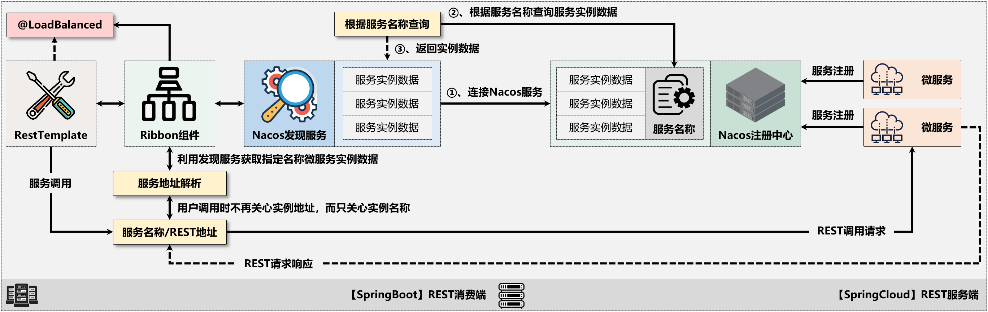
Ribbon组件作用
在传统的微服务消费端进行服务调用时，需要通过完整的地址来实现微服务的访问，同时在进行微服务调用时，又需要处理网络问题所带来的服务调用问题，这样在一定程度上就增加了客户端调用与维护难度。
为了提供便捷的微服务客户端调用支持，在SpringCloud项目中提供了Ribbon组件，该组件是Netflix发布的开源项目，其最重要的功能就是提供了客户端的负载均衡算法（可以根据算法随机的实现不同的服务端节点调用）。除此之外Ribbon还提供有一系列完善的服务调用配置项，例如：连接超时、失败重试、访问权重、优先级调用等，在使用时直接与RestTemplate结合即可通过微服务的名称实现服务调用

Slide 44
修改RestTemplateConfig配置类
package com.yootk.consumer.config; @Configuration // 配置类 public class RestTemplateConfig { @Autowired // 注入拦截器 private MicroServiceLoadBalancerInterceptor interceptor; @Bean // Bean注册 @LoadBalanced // Ribbon提供注解 public RestTemplate getRestTemplate() { // 获取RestTemplate实例 RestTemplate restTemplate = new RestTemplate(); restTemplate.setInterceptors(Collections.singletonList( this.interceptor)); // 添加拦截器 return restTemplate; } }

Slide 45
修改DeptConsumerAction控制器类
package com.yootk.consumer.action; @RestController // REST响应 @RequestMapping("/consumer/dept/*") // 父路径 public class DeptConsumerAction { // 此时直接根据微服务名称即可实现微服务调用，Ribbon内部默认提供负载均衡算法 public static final String DEPT_ADD_URL = "http://dept.provider/provider/dept/add"; // 部门增加REST地址 public static final String DEPT_GET_URL = "http://dept.provider/provider/dept/get/"; // 部门查询REST地址 public static final String DEPT_LIST_URL = "http://dept.provider/provider/dept/list"; // 部门列表REST地址 public static final String DEPT_SPLIT_URL = "http://dept.provider/provider/dept/split"; // 部门分页列表REST地址 @Autowired private RestTemplate restTemplate; // 注入对象实例 @GetMapping("add") public Object addDept(DeptDTO dept) { // 增加部门 return this.restTemplate.postForObject(DEPT_ADD_URL, dept, Boolean.class); } @GetMapping("get") public Object getDept(Long deptno) { // 查询部门 return this.restTemplate.getForObject(DEPT_GET_URL + deptno, DeptDTO.class); } @GetMapping("list") public Object listDept() { // 部门列表 return this.restTemplate.getForObject(DEPT_LIST_URL, List.class); } @GetMapping("split") public Object splitDept(int cp, int ls, String col, String kw) { // 分页列表 return this.restTemplate.getForObject(DEPT_SPLIT_URL + "?cp=" + cp + "&ls=" + ls + "&col=" + col + "&kw=" + kw, Map.class); } }

Slide 46
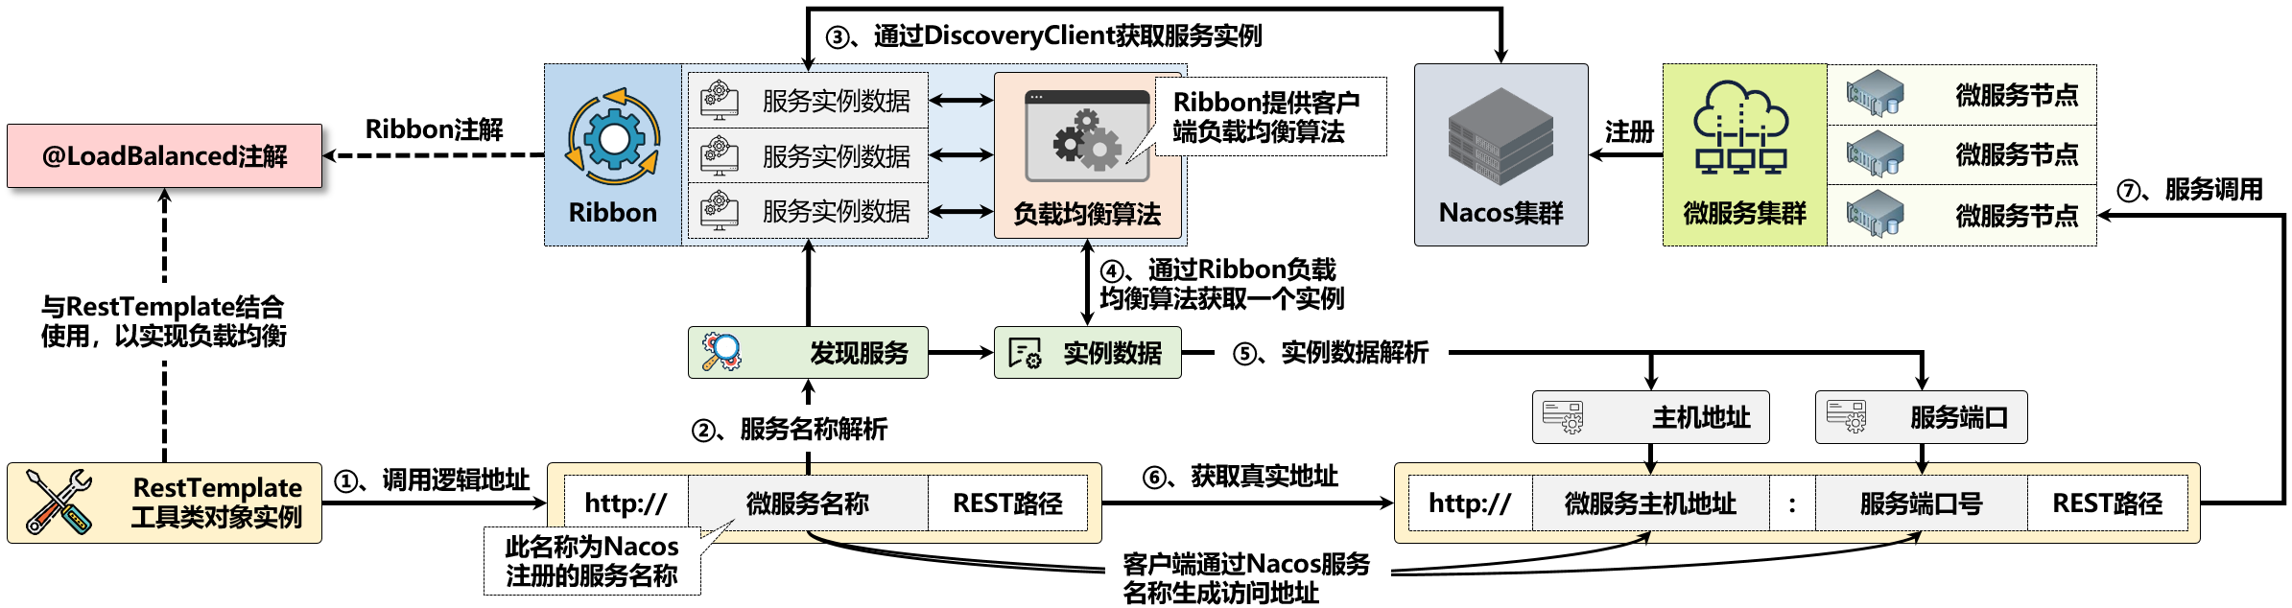
Ribbon消费端调用
当一个服务由多个节点组成时，也可以由Ribbon所提供的负载均衡算法，随机的抽取一个实例进行调用。由于此时的消费端只与服务名称关联，这样即便微服务集群存在有节点变化，也不会对调用有任何的影响。

Slide 47
开启Ribbon饿汉式加载模式
默认情况下Ribbon中的数据采用的是懒加载的方式，所以在第一次请求时会首先通过Nacos获取服务的实例数据，而后才会进行服务调用，所以执行速度会相对较慢，而在第二次访问时由于实例数据已经加载完成，所以执行速度就会快很多，如果要想解决这个问题，则可以开启饿汉式加载模式，在消费端微服务启动时就加载所有相关的Nacos实例数据，这一操作可以通过application.yml配置文件实现。
ribbon: # Ribbon配置 eager-load: # 饿汉式加载 enabled: true # 模式开启 clients: dept.provider # 服务名称

Slide 48
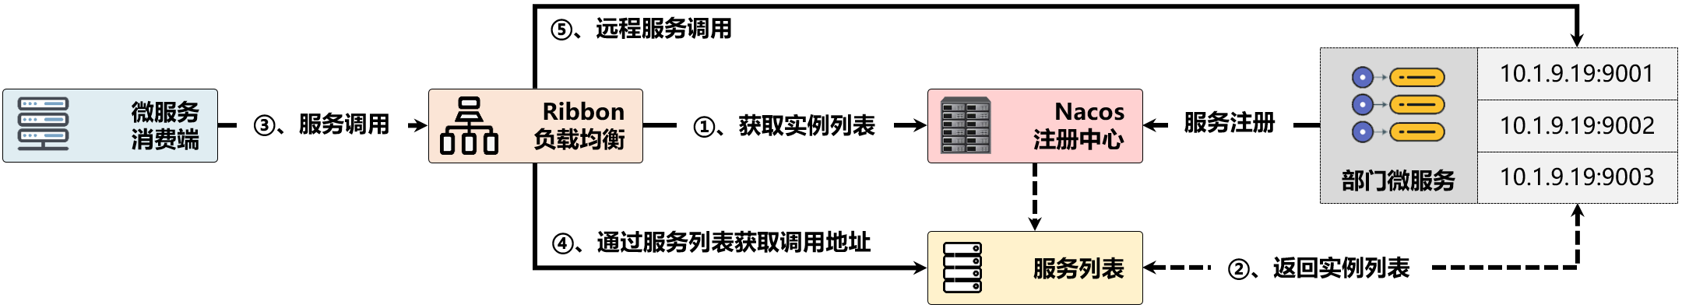
ServetList数据保存
客户端通过Ribbon进行微服务调用时，首先要通过Nacos注册中心来获取全部的微服务实例列表，而这些Nacos数据就会统一的保存在ServerList接口实例之中。消费端在进行微服务调用时，会通过此实例列表获取一个实例地址，最终实现微服务的调用。
com.netflix.loadbalancer.ServerList是由Ribbon所提供的一个服务接口，该接口会包含有一个List集合，里面保存有当前微服务的所有实例（Server）数据，该数据可以由开发者设置静态内容，或者动态获取，为便于读者理解，下面通过一个静态列表的形式为读者演示ServerList接口作用。

Slide 49
创建一个静态服务列表类
package com.yootk.consumer.ribbon; @Component // Bean注册 @Slf4j // 日志输出 public class DefaultServerList implements ServerList<Server> { // 自定义服务列表 @Override public List<Server> getInitialListOfServers() { // 初始化服务列表 return null; } @Override public List<Server> getUpdatedListOfServers() { // 更新后的服务列表 // 此时的实例数据可以通过DiscoveryClient类来动态获取，会定时刷新 List<Server> allServers = new ArrayList<>(); // 实例集合 allServers.add(new Server("127.0.0.1", 8001)); // 静态数据 allServers.add(new Server("127.0.0.1", 8002)); // 静态数据 log.info("更新服务列表：{}", allServers); // 日志输出 return allServers; } }

Slide 50
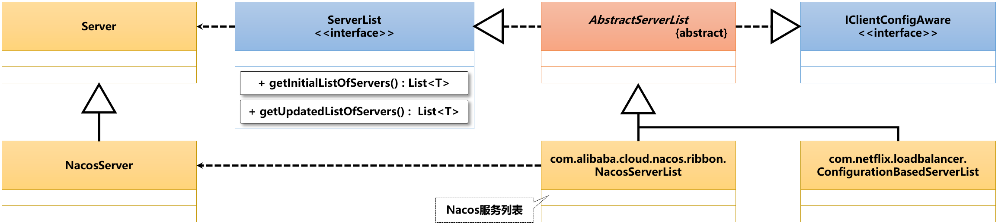
ServerList实现子类
为便于用户开发，在Ribbon内部提供了ConfigurationBasedServerList子类（配置静态服务列表），以及NacosServerList子类（动态获取Nacos服务列表），继承结构如图所示，Ribbon会根据当前的系统环境配置选择相应的子类实现服务数据存储。

Slide 51
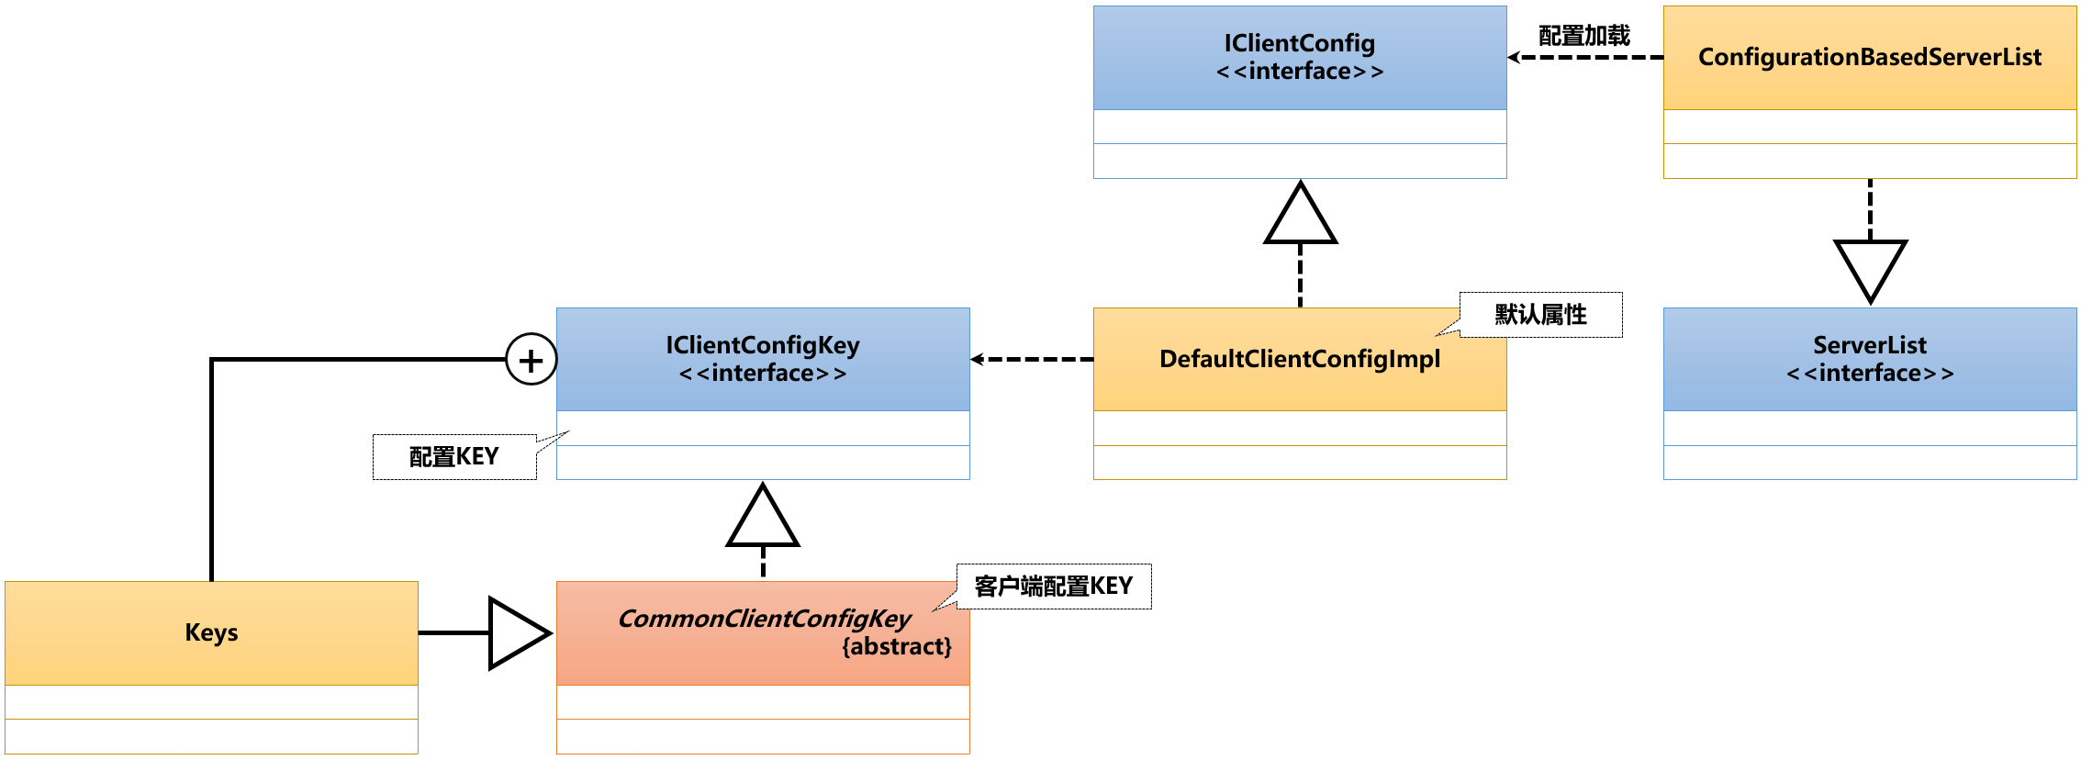
配置静态服务实例
package com.yootk.test; public class TestConfigurationBasedServerList { // 李兴华高薪就业编程训练营 public static void main(String[] args) { // 沐言科技：www.yootk.com String instants = "10.9.19.1:8001,10.9.19.2:8001,10.9.19.3:8001"; // 实例数据 DefaultClientConfigImpl clientConfig = new DefaultClientConfigImpl(); // 客户端配置 clientConfig.set(CommonClientConfigKey.ListOfServers, instants); // 设置实例属性 ConfigurationBasedServerList baseList = new ConfigurationBasedServerList(); baseList.initWithNiwsConfig(clientConfig); // 初始化配置 System.out.println(baseList.getUpdatedListOfServers()); // 获取服务列表 } }

Slide 52
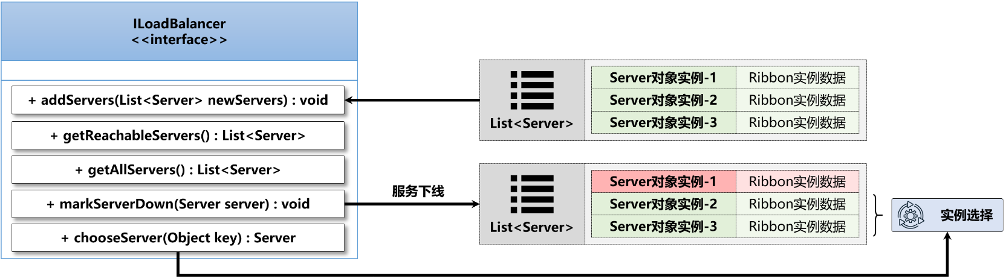
ILoadBalancer负载均衡器
在进行微服务创建时往往要预估实际的并发访问量来进行服务节点的配置，而在服务集群配置完成后，又需要做到负载均衡，即：不能让一个或几个节点的访问量过大，而应该要让所有的节点分摊访问的负载压力，此时就需要通过Ribbon提供的负载均衡器来进行控制。
ILoadBalancer接口定义如下：
package com.netflix.loadbalancer; public interface ILoadBalancer { // 实现软负载均衡 public void addServers(List<Server> newServers); // 初始化服务实例 public Server chooseServer(Object key); // 利用算法选择实例 public void markServerDown(Server server); // 服务下线 @Deprecated public List<Server> getServerList(boolean availableOnly); // 获取服务列表 public List<Server> getReachableServers(); // 获取全部存活服务 public List<Server> getAllServers(); // 返回全部服务列表 }

Slide 53
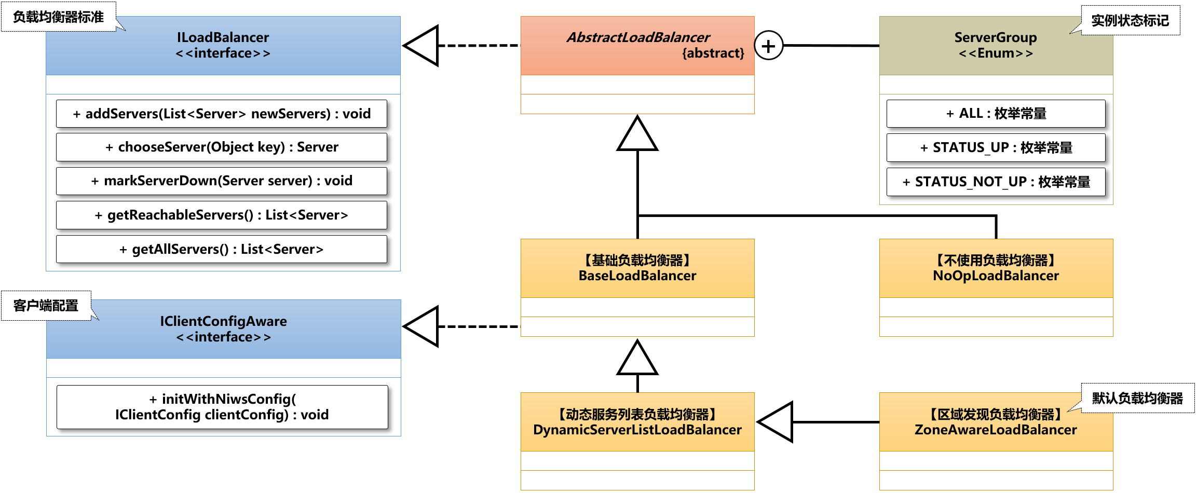
负载均衡器
ILoadBalancer是一个接口标准，所以在实际的使用中需要通过接口的子类来实现具体的负载均衡器，在默认情况下Ribbon会使用“com.netflix.loadbalancer.ZoneAwareLoadBalancer”子类来实现负载均衡处理，而除了该子类之外，在Ribbon中还提供有BaseLoadBalancer子类、DynamicServerListLoadBalancer子类以及NoOpLoadBalancer子类。

Slide 54
加载服务实例
package com.yootk.test; public class TestLoadBalancer { // 李兴华高薪就业编程训练营 public static void main(String[] args) { // 沐言科技：www.yootk.com List<Server> serverList = new ArrayList<>(); // 实例化集合 serverList.add(createServer("muyan", "muyan.provider-dept", 8001)); // 保存实例 serverList.add(createServer("muyan", "muyan.provider-dept", 8002)); // 保存实例 serverList.add(createServer("yootk", "yootk.provider-dept", 8001)); // 保存实例 ZoneAwareLoadBalancer loadBalancer = new ZoneAwareLoadBalancer(); // 负载均衡器 loadBalancer.addServers(serverList); // 添加服务集合 LoadBalancerStats stats = loadBalancer.getLoadBalancerStats(); // 获取统计数据 stats.updateServerList(serverList); // 更新服务列表 stats.getServerStats().keySet().forEach(currentServer -> { if (currentServer.getZone().equals("yootk")) { // 查询标记 loadBalancer.markServerDown(currentServer); // 服务逻辑下线 } }); for (int i = 0; i < loadBalancer.getServerCount(true); i++) { System.out.println(loadBalancer.chooseServer(null)); // 筛选服务实例 } } public static Server createServer(String zone, String url, int index) { // 创建实例 Server server = new Server(url, index); // 创建实例 server.setZone(zone); // 设置Zone return server; // 返回实例 } }

Slide 55
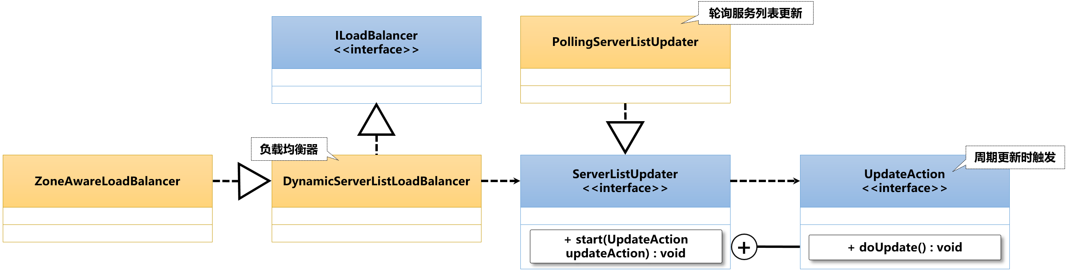
服务列表更新
Ribbon在进行微服务实例数据获取时，需要不断的考虑可能存在的微服务节点变化（增加新的节点或者某些节点不可达），所以为了便于微服务的数据更新，在Ribbon中提供了ServerListUpdater列表更新接口，只需要与动态服务列表负载均衡器（DynamicServerListLoadBalancer）绑定在一起，即可实现服务更新的周期性触发
ServerListUpdater接口中提供了一个start()方法，该方法会开启一个新的线程用于实现服务更新的监听操作，而所有的更新操作（定时发出）一旦发出后都可以利用“ServerListUpdater.UpdateAction”子接口提供的doUpdate()方法来接收。

Slide 56
实现更新监听
package com.yootk.test; public class TestServerListUpdater { // 李兴华高薪就业编程训练营 public static void main(String[] args) { // 沐言科技：www.yootk.com String instants = "10.9.19.1:8001,10.9.19.2:8001,10.9.19.3:8001"; // 实例数据 DefaultClientConfigImpl clientConfig = new DefaultClientConfigImpl(); // 配置 clientConfig.set(CommonClientConfigKey.ListOfServers, instants); // 实例属性 ConfigurationBasedServerList baseList = new ConfigurationBasedServerList(); baseList.initWithNiwsConfig(clientConfig); // 初始化配置 ServerListUpdater updater = new PollingServerListUpdater(); // 服务列表更新 updater.start(new ServerListUpdater.UpdateAction() { @Override public void doUpdate() { // 获取监听操作 System.out.println("【实例更新】最后更新时间：" + updater.getLastUpdate() + "、上次更新间隔时长：" + updater.getDurationSinceLastUpdateMs() + "、错过更新的周期数量：" + updater.getNumberMissedCycles() + "、使用线程数：" + updater.getCoreThreads()); // 可以在此处实现服务列表的动态抓取，代码略... } }); ZoneAwareLoadBalancer loadBalancer = new ZoneAwareLoadBalancer(); // 负载均衡器 loadBalancer.setServerListImpl(baseList); // 设置ServerList实例 loadBalancer.setServerListUpdater(updater); // 设置更新监听 try { TimeUnit.SECONDS.sleep(1000); // 程序不退出 } catch (InterruptedException e) {} } }

Slide 57
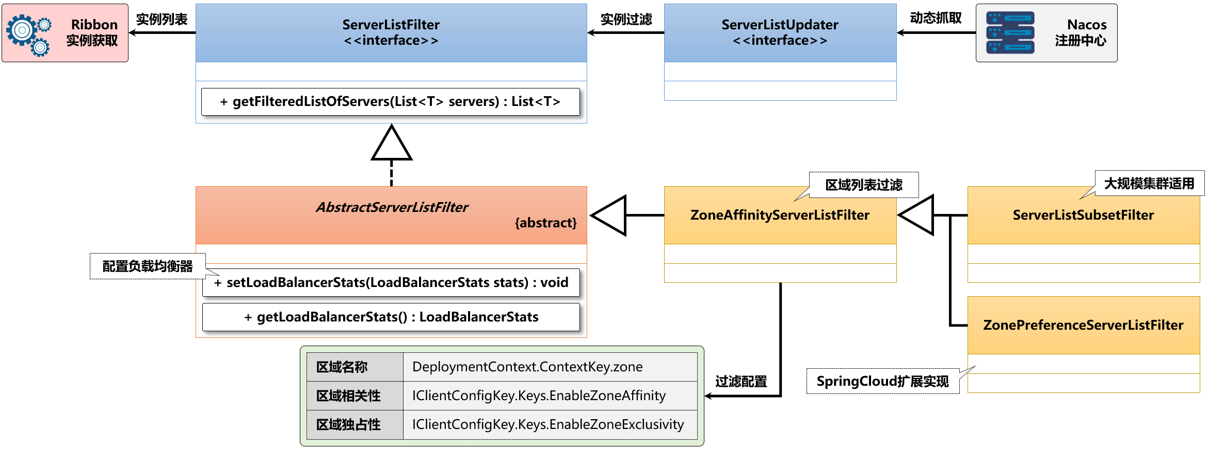
ServerListFilter
在进行微服务实例调用过程中，可能会存在有来自不同可用区（Available Zone、简单理解为不同机房）微服务实例，而在进行服务管理时，会存在有某些可用区优先调用的问题，所以在Ribbon中提供了ServerListFilter接口，可以设置若干个过滤条件，而后通过这些过滤条件筛选出最终可用的实例列表

Slide 58
区域服务过滤
package com.yootk.test; public class TestServerListFilter { // 李兴华高薪就业编程训练营 public static void main(String[] args) { // 沐言科技：www.yootk.com List<Server> serverList = new ArrayList<>(); // 实例化集合 serverList.add(createServer("muyan", "muyan.provider-dept", 8001)); // 保存实例 serverList.add(createServer("muyan", "muyan.provider-dept", 8002)); // 保存实例 serverList.add(createServer("yootk", "yootk.provider-dept", 8001)); // 保存实例 DefaultClientConfigImpl config = new DefaultClientConfigImpl(); // 配置类 config.set(IClientConfigKey.Keys.EnableZoneAffinity, true); // 区域相关性 config.set(IClientConfigKey.Keys.EnableZoneExclusivity, true); // 区域独占性 ConfigurationManager.getDeploymentContext().setValue( DeploymentContext.ContextKey.zone, "muyan"); // 设置过滤区域 ZoneAffinityServerListFilter filter = new ZoneAffinityServerListFilter(); filter.initWithNiwsConfig(config); // 配置初始化 System.out.println(filter.getFilteredListOfServers(serverList)); // 过滤查询 } public static Server createServer(String zone, String url, int index) { // 创建服务实例 Server server = new Server(url, index); // 创建实例 server.setZone(zone); // 设置Zone return server; // 返回实例 } }

Slide 59
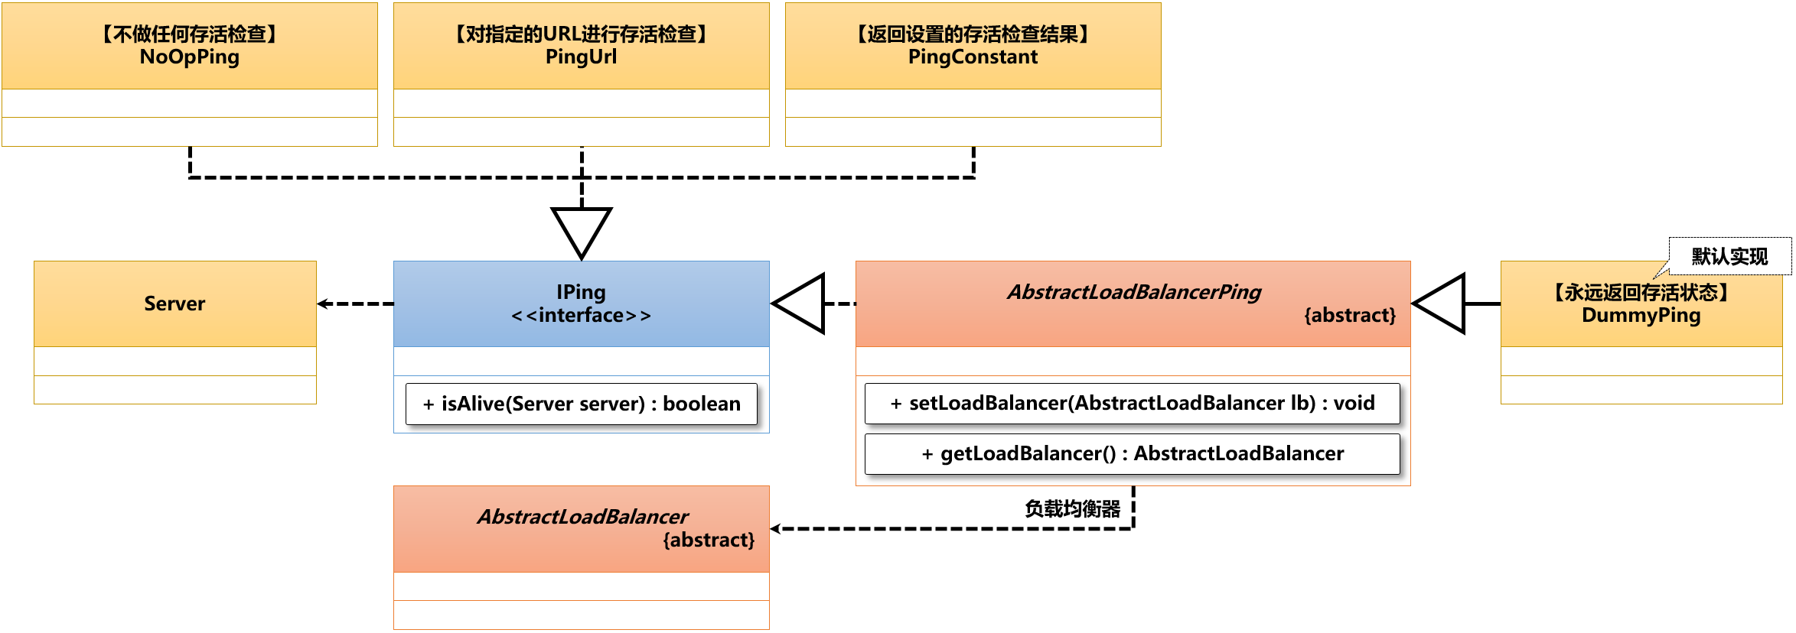
IPing存活检查
为了便于微服务的存活状态的监控，在Ribbon中提供了IPing接口，该接口提供有一个isAlive()方法，可以判断微服务的状态是否存活，并且基于IPing提供了若干个实现子类，在默认情况下所使用的是DummyPing子类，这一点可以通过DefaultClientConfigImpl子类源代码查询到：
public static final String DEFAULT_NFLOADBALANCER_PING_CLASSNAME =
"com.netflix.loadbalancer.DummyPing";

Slide 60
范例：URL存活检查
package com.yootk.test; public class TestPing { // 李兴华高薪就业编程训练营 public static void main(String[] args) { // 沐言科技：www.yootk.com String host = "provider-dept-8001"; // 主机名称 String uri = "/provider/dept/list"; // 子路径 IPing ping = new PingUrl(false, uri); // false表示使用HTTP协议 Server server = new Server(host, 8001); // 创建实例 System.out.println(ping.isAlive(server)); // 存活检查 } }

Slide 61
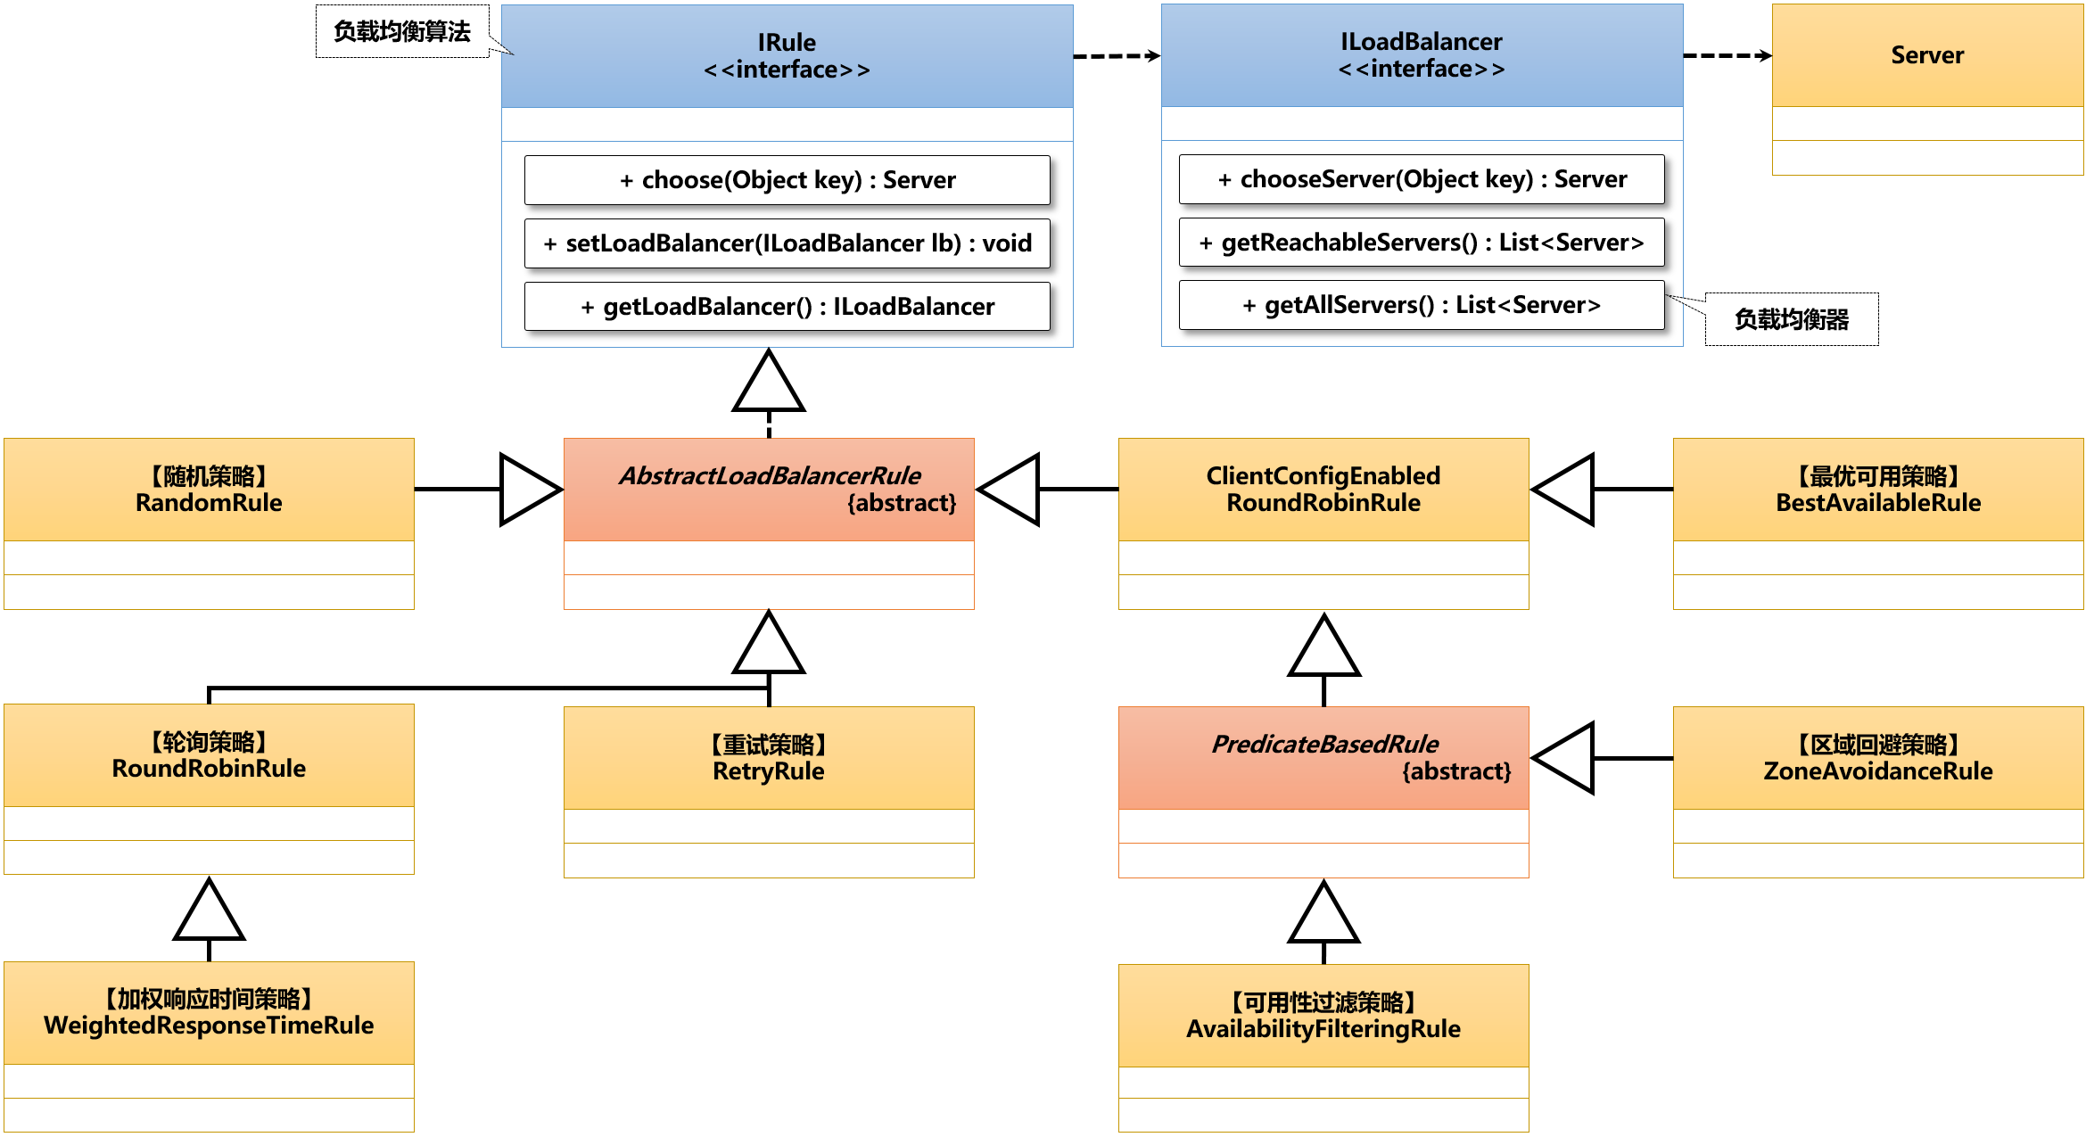
负载均衡算法
消费端调用微服务时，可以通过Ribbon实现服务实例查询，并可以依据Ribbon所提供的负载均衡算法实现指定微服务的实例调用，而为了便于负载均衡算法的管理，在Ribbon中提供了IRule规则接口，所有的负载均衡算法都必须实现此接口，如图所示，消费端在进行微服务调用时，可以根据此接口提供的choose()方法并根据所设置的负载均衡器（ILoadBalancer接口实例）实现服务实例的获取。

Slide 62
Ribbon负载均衡算法
No. | 负载均衡算法 | 描述
1 | AvailabilityFilteringRule | 服务端可用性过滤规则算法，会取消一直连接失败的服务端
2 | BestAvailableRule | 最优可用资源算法，选择一个请求并发量最小的实例
3 | RandomRule | 随机算法，随机选择一个实例
4 | RetryRule | 重试算法，如果获取失败，则在指定时间内重试
5 | RoundRobinRule | 轮询算法
6 | WeightedResponseTimeRule | 加权响应时间算法，根据响应时间增加权重，响应时间越长权重越小，实例被选中的几率也会降低
7 | ZoneAvoidanceRule | 区域回避算法，综合判断服务所在区域的性能以及服务的可用性，而后选择一个实例，如果在没有区域的环境下采用类似轮询的机制选择实例

Slide 63
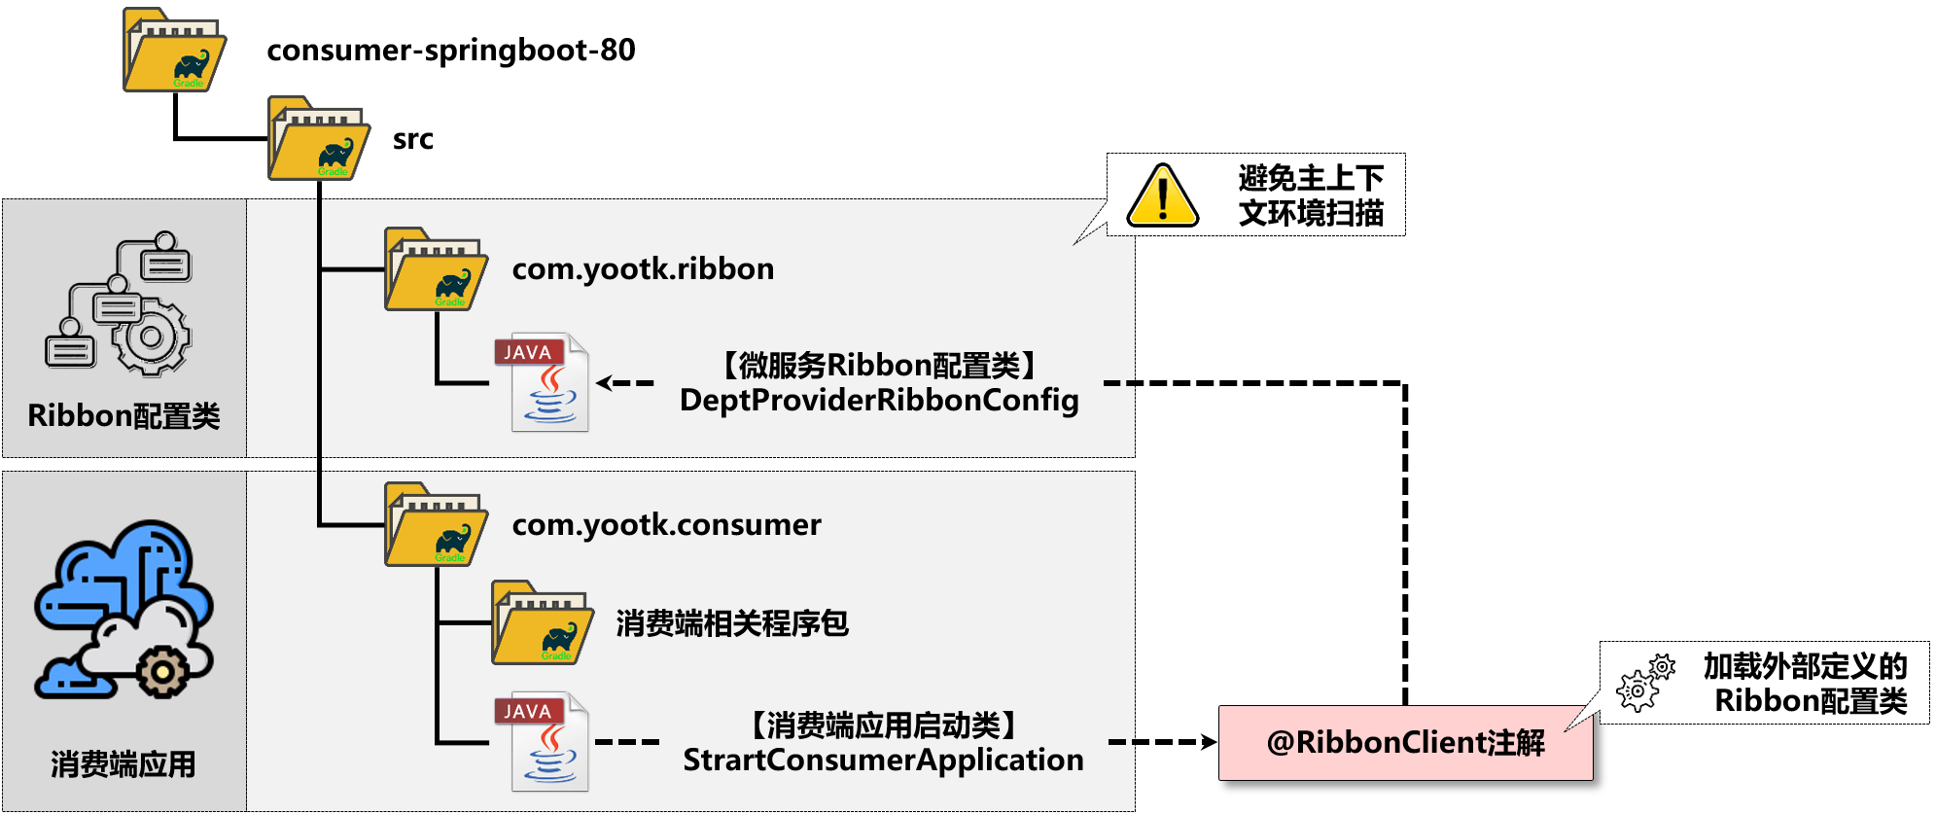
Ribbon配置类
如果要进行Ribbon配置类的定义，则需要在类定义时使用“@Configuragion”注解进行标记，同时所配置的算法对象也需要使用“@Bean”进行注册，但是这个配置类不能直接出现在当前的主应用（包含“@SpringBootApplication”注解的启动类）扫描包之中，这样就会出现被主应用中的“@RibbontClients”共享问题，从而出现问题。
正确的做法是，在主应用扫描包之外进行Ribbon配置类的定义，而后在应用主类中通过Ribbon提供的“@RibbonClient”注解进行引入

Slide 64
创建Ribbon配置类
package muyan.yootk.config.ribbon; // 与主应用扫描包不同 @Configuration // 配置类 public class DeptProviderRibbonConfig { @Bean // Bean注册 public IRule ribbonRule() { return new RandomRule(); // 随机读取 } }

Slide 65
Ribbon均衡算法配置
package com.yootk.consumer; // 主应用扫描包 @SpringBootApplication @EnableDiscoveryClient // 启用发现服务 @RibbonClient(name = "dept.provider", configuration = DeptProviderRibbonConfig.class) // 为部门微服务添加负载均衡策略 public class StartConsumerApplication { // 李兴华高薪就业编程训练营 public static void main(String[] args) { // 沐言科技：www.yootk.com SpringApplication.run(StartConsumerApplication.class, args); // 服务启动 } }

Slide 66
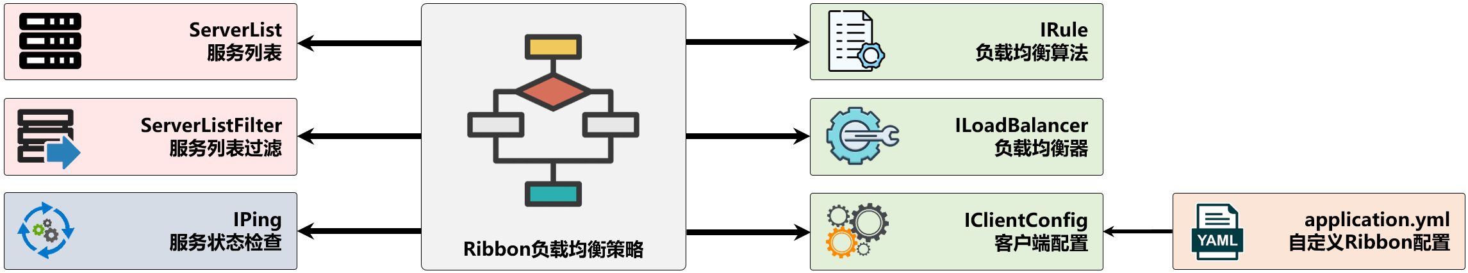
Ribbon负载均衡策略
客户端使用Ribbon最重要的一点是可以基于负载均衡策略来实现良好的微服务调用，而在Ribbon的整体设计中，一套完善的负载均衡策略，包含负载均衡算法（IRule）、负载均衡器（ILoadBalancer）、服务列表（ServerList）等核心组成结构

Slide 67
Ribbon负载均衡策略
No. | 配置项 | 描述
1 | NFLoadBalancerClassName | 【ILoadBalancer】为使用的微服务配置负载均衡器实现类
2 | NFLoadBalancerRuleClassName | 【IRule】为使用的微服务配置负载均衡算法实现类
3 | NFLoadBalancerPingClassName | 【IPing】为使用的微服务配置存活检查实现类
4 | NIWSServerListClassName | 【ServerList】为使用的微服务配置服务列表实现类
5 | NIWSServerListFilterClassName | 【ServiceListFilter】为使用的微服务配置服务列表过滤实现类

Slide 68
配置负载均衡策略
dept.provider: # 微服务配置 ribbon: # Ribbon负载均衡策略 NFLoadBalancerClassName: com.netflix.loadbalancer.DynamicServerListLoadBalancer # 负载均衡器 NFLoadBalancerRuleClassName: com.netflix.loadbalancer.RandomRule # 负载均衡算法

Slide 69
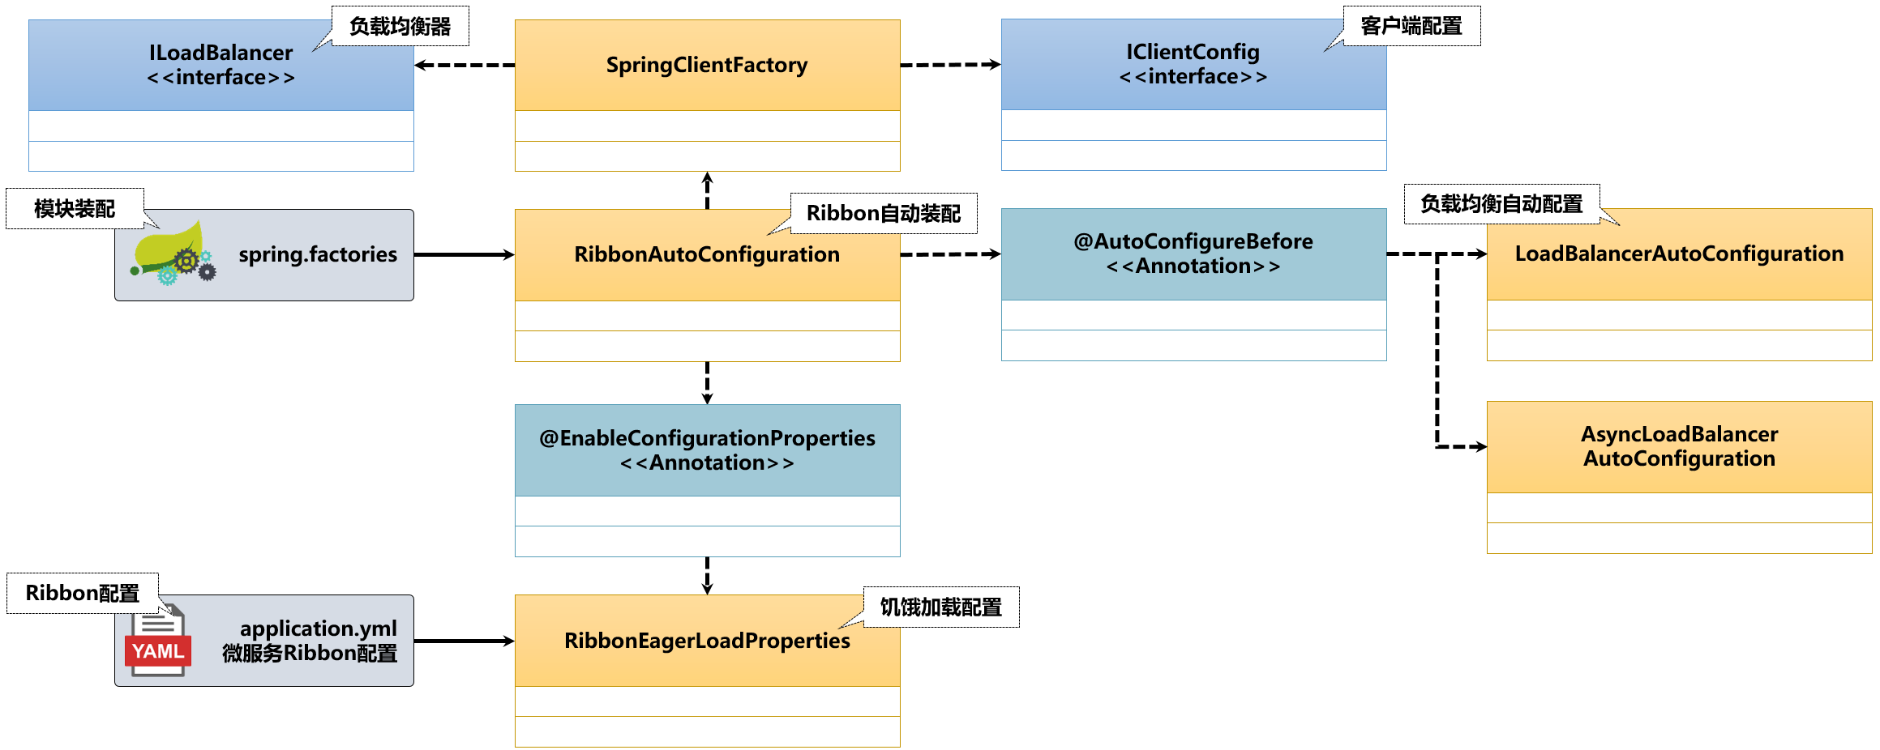
Ribbon核心类结构

Slide 70
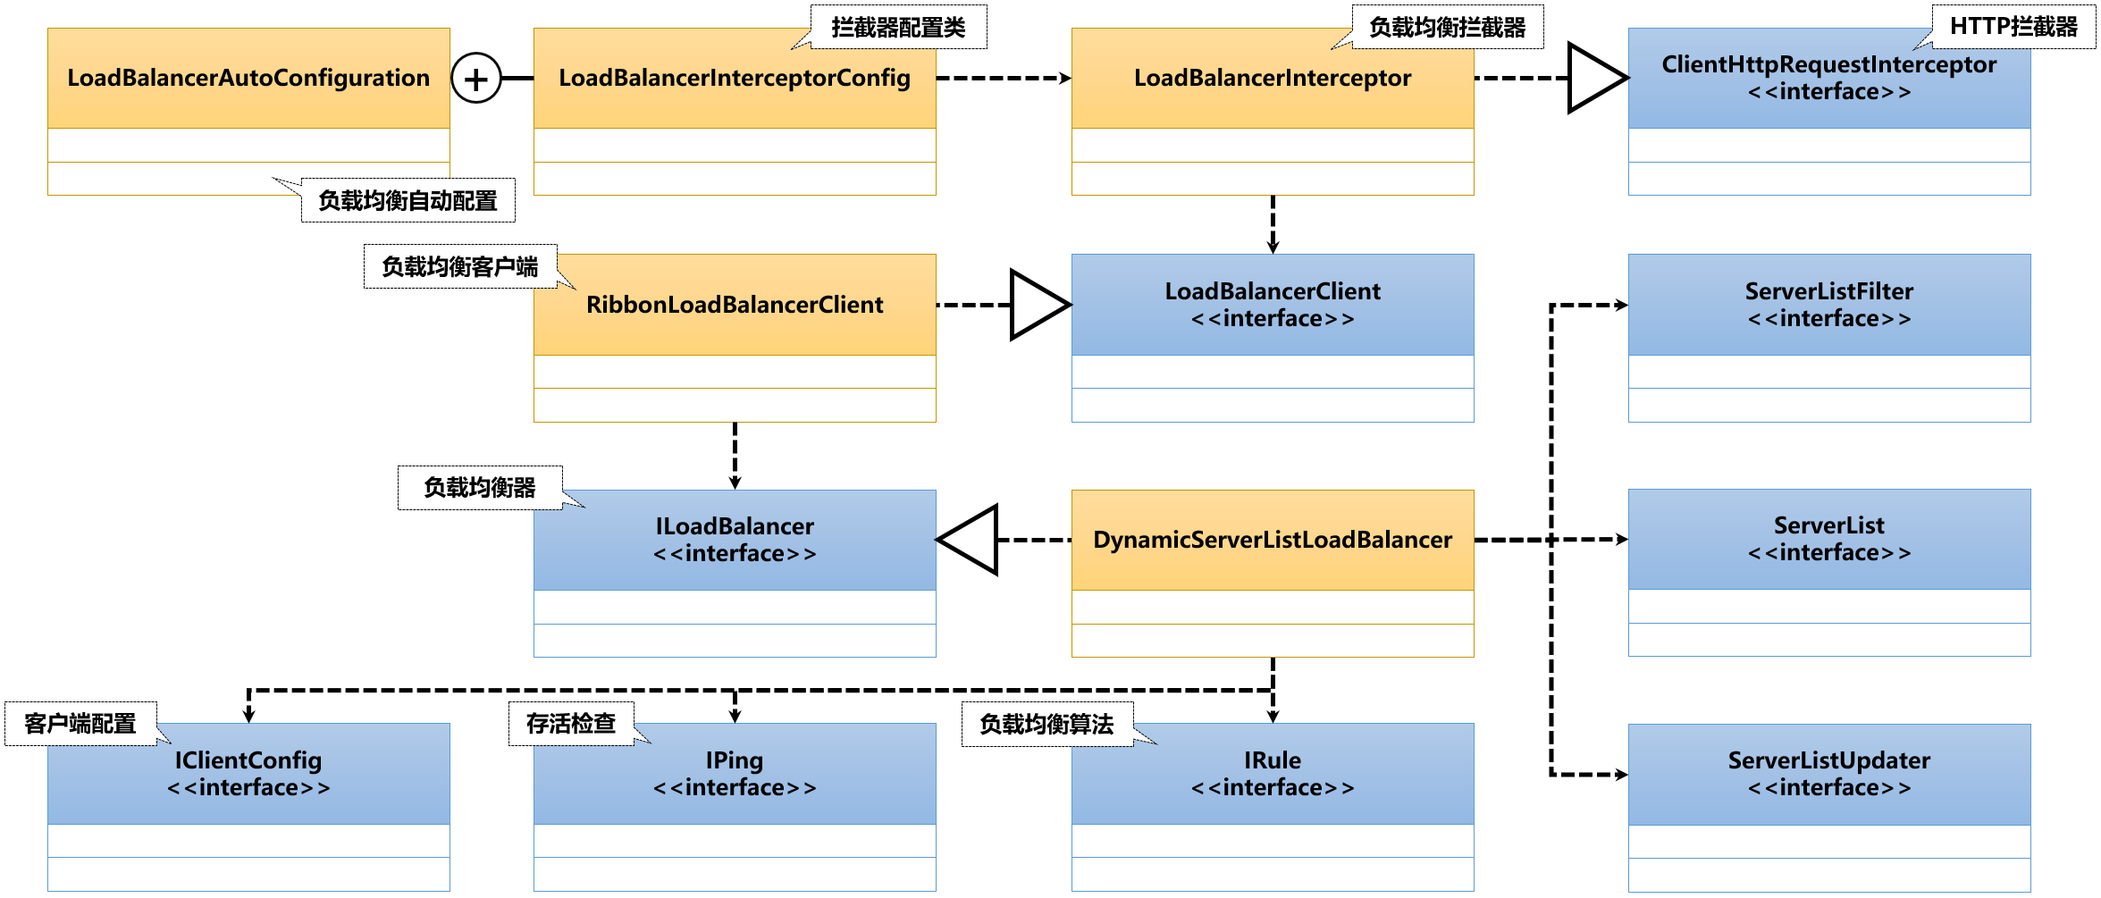
RibbonAutoConfiguration类结构

Slide 71
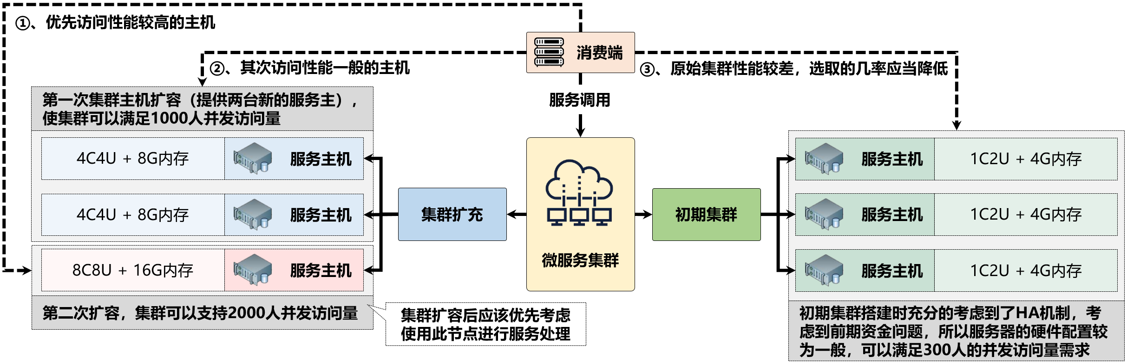
微服务集群扩容
为了提供更高效的微服务的处理性能，都需要根据当前不同的运行环境进行节点的扩充，这样一来在一个庞大的微服务集群中，根据服务实例上线的时间以及不同的并发量，就可能存在有不同硬件配置的服务主机

Slide 72
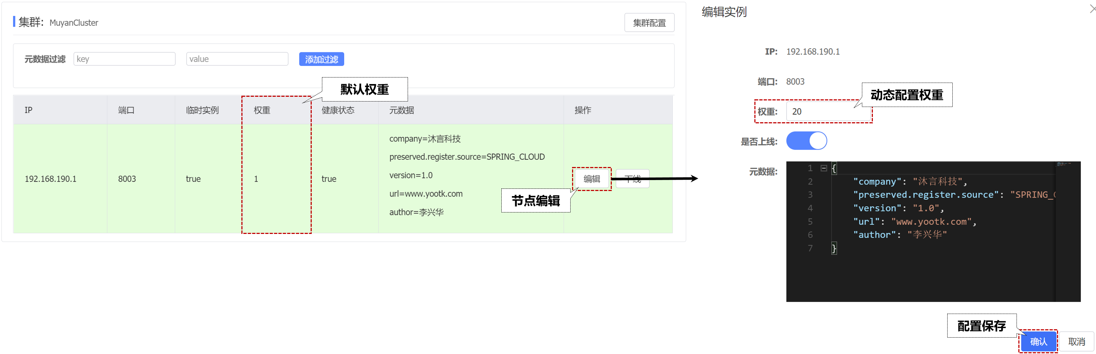
Nacos控制台修改微服务权重
此时微服务集群中的主机就会由于硬件的配置而存在有处理性能高低的情况，而考虑到集群的稳定性，应该首先分配性能较高的服务主机，而后降低初期集群服务器的访问几率，而要想实现这样的选择，就可以为不同的微服务实例配置不同的访问权重，这样通过一定的Ribbon算法实现高权重主机的优先调用，为了简化用户的权重配置，所有在Nacos中注册的微服务都可以动态的进行权重的调整

Slide 73
微服务提供端注册配置
provider-dept-8001配置： | spring: # Spring配置 cloud: # SpringCloud配置 nacos: # Nacos注册中心 discovery: # 发现服务 weight: 10 # 服务权重
provider-dept-8002配置： | spring: # Spring配置 cloud: # SpringCloud配置 nacos: # Nacos注册中心 discovery: # 发现服务 weight: 50 # 服务权重
provider-dept-8003配置： | spring: # Spring配置 cloud: # SpringCloud配置 nacos: # Nacos注册中心 discovery: # 发现服务 weight: 90 # 服务权重

Slide 74
负载均衡算法
package muyan.yootk.loadbalancer.rule; public class NacosWeightRule extends AbstractLoadBalancerRule { // Nacos权重规则 @Autowired private NacosDiscoveryProperties nacosDiscoveryProperties ; // Nacos发现服务 @Override public void initWithNiwsConfig(IClientConfig clientConfig) {} // 配置数据初始化 @Override public Server choose(Object key) { // 服务选择 try { // ribbon入口 BaseLoadBalancer loadBalancer = (BaseLoadBalancer) super.getLoadBalancer(); // 获取负载均衡器 String name = loadBalancer.getName(); // 调用微服务名称 NamingService namingService = nacosDiscoveryProperties .namingServiceInstance(); // 命名发现 // Nacos客户端自动提供有基于权重实现的负载均衡调度算法，直接通过其查询实例即可 Instance instance = namingService.selectOneHealthyInstance(name, this.nacosDiscoveryProperties.getGroup()); return new NacosServer(instance); // 返回Nacos实例 } catch (NacosException e) { return null; } } }

Slide 75
DeptProviderRibbonConfig配置类
package muyan.yootk.config.ribbon; // 与主应用扫描包不同 @Configuration // 配置类 public class DeptProviderRibbonConfig { @Bean // Bean注册 public IRule ribbonRule() { return new NacosWeightRule(); // 随机读取 } }

Slide 76
配置类
@RibbonClient(name = "dept.provider", configuration = DeptProviderRibbonConfig.class) // 负载均衡策略 public class StartConsumerApplication {}

Slide 77
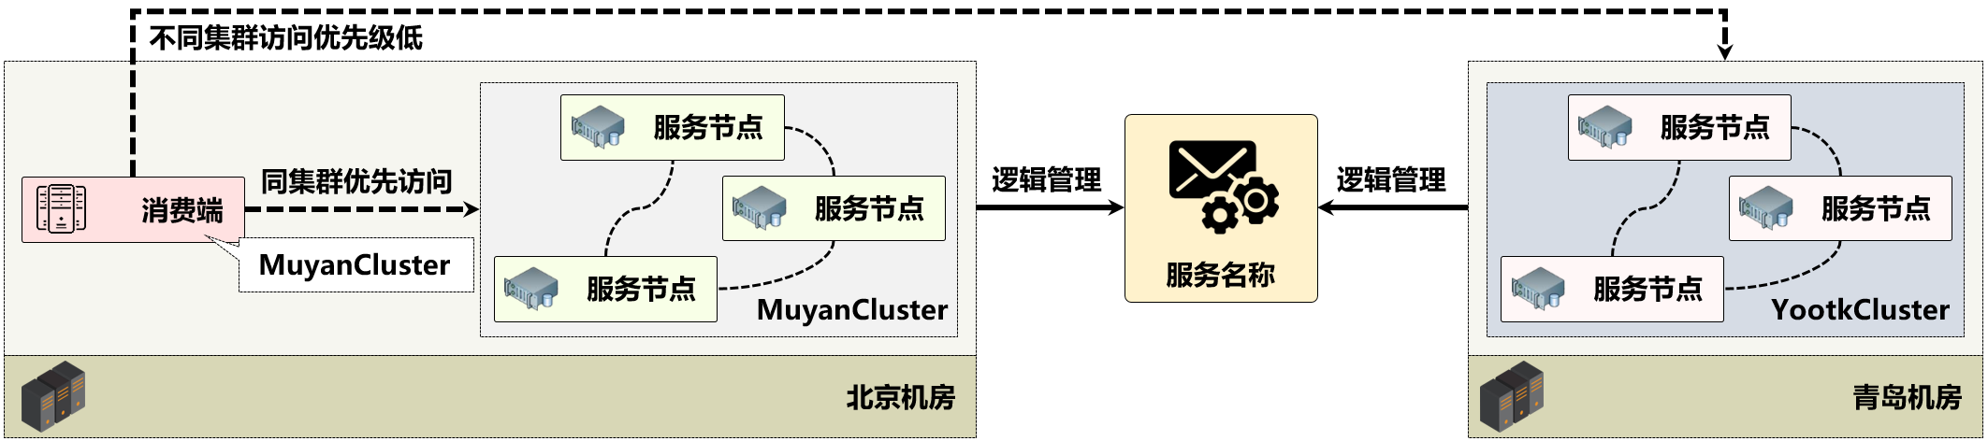
服务分布式部署
一个庞大的微服务集群在设计时必然要充分的考虑到HA高可用机制，所以即便微服务有很多的服务节点，也不应该将其统一部署在一个机房之中，而是在不同的机房中保存有若干个服务节点，每个机房的节点都是一个Nacos集群，而后依靠Nacos提供的领域模型实现逻辑上的绑定
如果说此时微服务消费端部署在“北京机房”之中（集群名称同样为“MuyanCluster”），这样就应该优先访问同集群中的服务实例，从而得到最佳的处理性能，如果当前机房没有可用实例存在，则再去访问其它集群，那么此时就可以自定义一个Ribbon负载均衡算法

Slide 78
集群优先调用的负载均衡算法
package muyan.yootk.loadbalancer.rule; public class NacosClusterWeightRule extends AbstractLoadBalancerRule { @Autowired private NacosDiscoveryProperties nacosDiscoveryProperties; // Nacos发现服务 @Override public Server choose(Object key) { // 服务选择 BaseLoadBalancer loadBalancer = (BaseLoadBalancer) super.getLoadBalancer(); String name = loadBalancer.getName(); // 请求的微服务名称 NamingService namingService = this.nacosDiscoveryProperties .namingServiceInstance(); // 获取名称服务 try { List<Instance> instances = namingService .selectInstances(name, this.nacosDiscoveryProperties.getGroup(), true); // 找到指定服务的全部实例 List<Instance> clusterInstances = instances.stream() .filter(instance -> Objects.equals(instance.getClusterName(), this.nacosDiscoveryProperties.getClusterName())) // 实例筛选 .collect(Collectors.toList()); List<Instance> instancesChoose = null; // 候选实例 if (CollectionUtils.isEmpty(clusterInstances)) { // 没有集群匹配成功 instancesChoose = instances; // 全部实例 } else { // 集群名称匹配成功 instancesChoose = clusterInstances; // 集群实例 } Instance selectedInstance = ExtendBalancer .getHostByRandomWeight2(instancesChoose); // 基于权重负载均衡算法返回实例 return new NacosServer(selectedInstance); // 返回实例 } catch (NacosException e) {} return null; } @Override public void initWithNiwsConfig(IClientConfig clientConfig) {} // 配置数据初始化 }

Slide 79
application.yml配置
spring: # Spring配置 cloud: # SpringCloud配置 nacos: # Nacos注册中心 discovery: # 发现服务 cluster-name: MuyanCluster # 匹配集群名称

Slide 80
修改Ribbon配置类
package muyan.yootk.config.ribbon; // 与主应用扫描包不同 @Configuration // 配置类 public class DeptProviderRibbonConfig { @Bean // Bean注册 public IRule ribbonRule() { return new NacosClusterWeightRule(); // 集群优先读取 } }

Slide 81
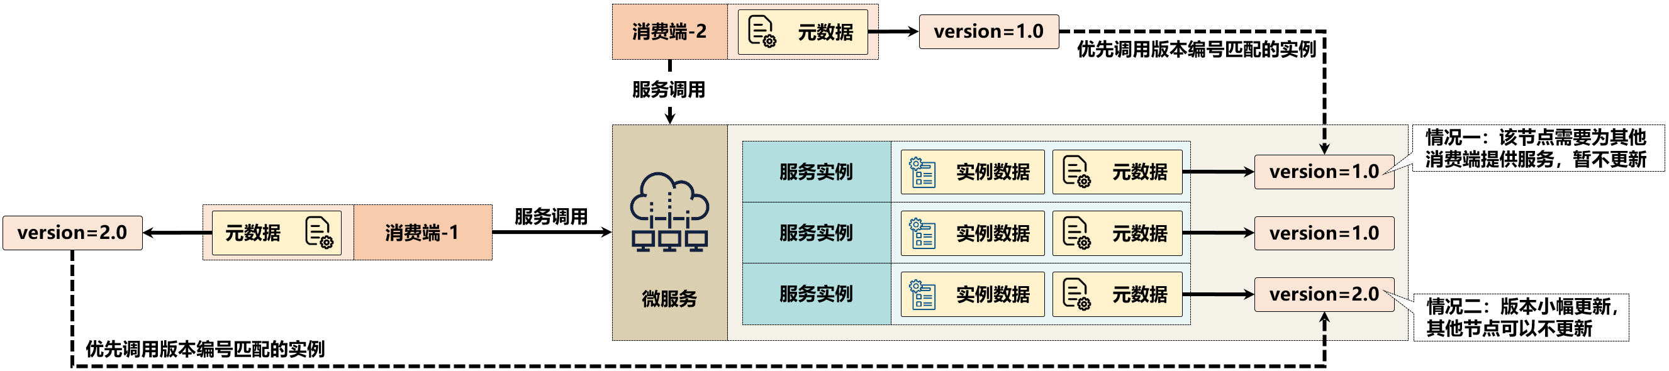
元数据优先调度
一个完整的微服务集群之中，需要不断的进行服务实现的版本升级，如果此时只有一个消费端，那么只需要同步进行消费端的版本更新即可实现微服务的正确调用。但是如果说一个微服务可能会存在有多个不同的消费端，并且有些消费端不能及时进行更新时，那么就需要基于版本编号的形式实现服务实例的优先调度

Slide 82
修改部门元数据
spring: # Spring配置 cloud: # SpringCloud配置 nacos: # Nacos注册中心 discovery: # 发现服务 metadata: # 元数据 version: 2.0 # 自定义数据项

Slide 83
消费端元数据
spring: # Spring配置 cloud: # SpringCloud配置 nacos: # Nacos注册中心 discovery: # 发现服务 metadata: # 元数据 version: 2.0 # 优先匹配2.0版本微服务

Slide 84
负载均衡算法类
package muyan.yootk.loadbalancer.rule; public class NacosVersionRule extends AbstractLoadBalancerRule { @Autowired private NacosDiscoveryProperties nacosDiscoveryProperties ; @Override public void initWithNiwsConfig(IClientConfig clientConfig) {} // 配置数据初始化 @Override public Server choose(Object key) { BaseLoadBalancer loadBalancer = (BaseLoadBalancer) super.getLoadBalancer(); String name = loadBalancer.getName(); // 请求微服务名称 NamingService namingService = this.nacosDiscoveryProperties .namingServiceInstance(); // 命名实例 try { List<Instance> instances = namingService .selectInstances(name, this.nacosDiscoveryProperties.getGroup(), true); // 获取指定名称的所有实例 List<Instance> metadataVersionMatchInstances = instances.stream() .filter(instance -> Objects.equals(this.nacosDiscoveryProperties .getMetadata().get("version"), instance.getMetadata().get("version")))// 版本过滤 .collect(Collectors.toList()); List<Instance> instancesToBeanChoose = null; // 候选实例 if (CollectionUtils.isEmpty(metadataVersionMatchInstances)) { // 未选中实例 instancesToBeanChoose = instances; // 全部实例 } else { instancesToBeanChoose = metadataVersionMatchInstances; // 匹配实例 } Instance selectedInstance = ExtendBalancer.getHostByRandomWeight2(instancesToBeanChoose); // 基于权重负载均衡算法返回实例 return new NacosServer(selectedInstance); // 返回实例 } catch (NacosException e) {} return null; } }

Slide 85
修改Ribbon配置类
package muyan.yootk.config.ribbon; // 与主应用扫描包不同 @Configuration // 配置类 public class DeptProviderRibbonConfig { @Bean // Bean注册 public IRule ribbonRule() { return new NacosVersionRule(); // 版本匹配优先读取 } }

Slide 86
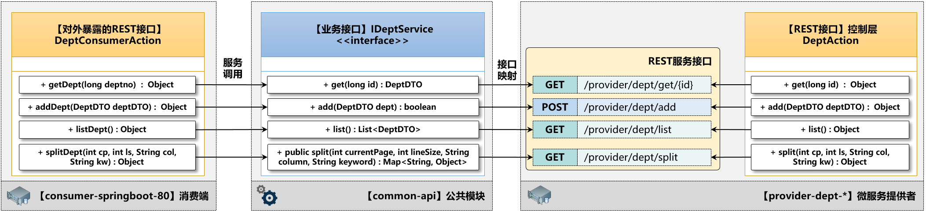
远程接口映射
在进行远程接口调用时，原始的做法是直接依据微服务的名称找到与之相关的REST地址，随后通过RestTemplate对象实例实现服务调用，这样在每次进行服务调用时就必须明确的知道服务的地址，但是这种做法并不符合于传统的RPC实现形式，最佳的形式是客户端通过业务接口实现微服务的调用

Slide 87
build.gradle配置文件
project('common-api') { // 子模块 dependencies { // 配置子模块依赖 compile('org.springframework.boot:spring-boot-starter-web') // SpringBoot compile('org.springframework.cloud:spring-cloud-starter-openfeign')// OpenFeign } }

Slide 88
IDeptService业务接口
package com.yootk.service; @FeignClient("dept.provider") // 映射微服务名称 public interface IDeptService { // 部门业务接口 @GetMapping("/provider/dept/get/{deptno}") // 微服务路径 public DeptDTO get(@PathVariable("deptno") long id); @PostMapping("/provider/dept/add") // 微服务路径 public boolean add(DeptDTO dept); @GetMapping("/provider/dept/list") // 微服务路径 public List<DeptDTO> list(); @GetMapping("/provider/dept/split") // 微服务路径 public Map<String, Object> split(@RequestParam("cp") int currentPage, @RequestParam("ls") int lineSize, @RequestParam("col") String column, @RequestParam("kw") String keyword); }

Slide 89
消费端Action
package com.yootk.consumer.action; @RestController // REST响应 @RequestMapping("/consumer/dept/*") // 父路径 public class DeptConsumerAction { @Autowired private IDeptService deptService; // 业务接口实例 @GetMapping("add") public Object addDept(DeptDTO dept) { // 增加部门 return this.deptService.add(dept); } @GetMapping("get") public Object getDept(Long deptno) { // 查询部门 return this.deptService.get(deptno); } @GetMapping("list") public Object listDept() { // 部门列表 return this.deptService.list(); } @GetMapping("split") public Object splitDept(int cp, int ls, String col, String kw) { // 分页列表 return this.deptService.split(cp, ls, col, kw); } }

Slide 90
修改启动类
package com.yootk.consumer; @SpringBootApplication @EnableDiscoveryClient // 启用发现服务 @RibbonClient(name = "dept.provider", configuration = DeptProviderRibbonConfig.class) // 负载均衡策略 @EnableFeignClients("com.yootk.service") // Feign扫描包 public class StartConsumerApplication { // 李兴华高薪就业编程训练营 public static void main(String[] args) { // 沐言科技：www.yootk.com SpringApplication.run(StartConsumerApplication.class, args); // 服务启动 } }

Slide 91
Feign日志级别
REST服务是以HTTP为基础进行搭建的，而在使用Feign进行转换时，实际上是封装了用户对REST接口的调用过程，使之可以通过RPC的方式实现服务调用，如果开发者需要关注到这一操作的过程，则可以开启Feign转换日志，在Feign中对于转换日志的级别定义有四种
No. | 日志级别 | 描述
1 | feign.Logger.Level.NONE | 不记录任何日志信息
2 | feign.Logger.Level.BASIC | 仅记录基本信息，例如请求方法、URL以及响应状态、执行时间
3 | feign.Logger.Level.HEADERS | 在BASIC基础之上记录请求和响应头信息
4 | feign.Logger.Level.FULL | 记录所有请求与响应的完整信息，包括：请求数据、头信息等

Slide 92
Feign配置类
package com.yootk.service.config; import feign.Logger; // 此时导入的为feign提供的日志组件 public class FeignConfig { @Bean public Logger.Level level() { return Logger.Level.FULL; // 打印所有请求的细节 } }

Slide 93
@FeignClient注解
package com.yootk.service; @FeignClient(value="dept.provider", configuration = FeignConfig.class) // 配置类 public interface IDeptService { }

Slide 94
application.yml配置文件
logging: level: com.yootk.service.IDeptService: DEBUG # 定义接口日志级别

Slide 95
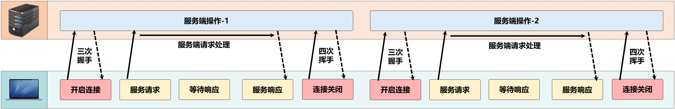
HTTP的重复连接与关闭
在使用Feign组件实现远程微服务调用时，全部的处理操作都是基于HTTP协议完成的，而HTTP协议是基于TCP协议开发。由于HTTP协议采用了无状态的处理形式，这样一来用户每一次发出请求都需要进行重复的连接打开与关闭操作，而这样的处理形式最终一定会导致严重的性能损耗。

Slide 96
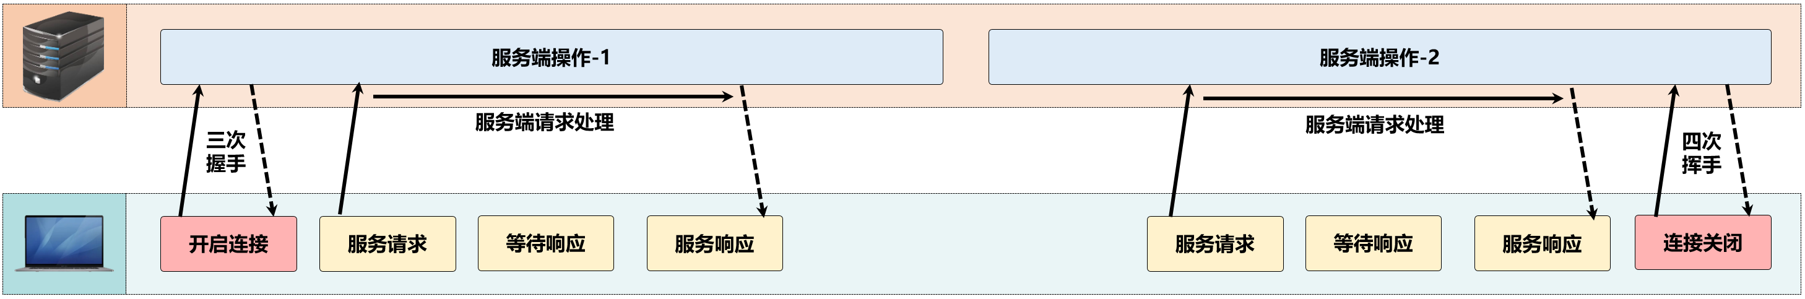
HTTP持久化连接
在HTTP / 1.0协议采用的是全双工协议，所以为了创建可靠的连接，就需要在连接建立与连接断开时采用“三次握手”与“四次挥手”的处理机制，这样在每次进行请求和响应时都会造成大量的资源消耗，所以为了解决这样的缺陷，最佳的做法是采用持久化连接的形式来实现Socket连接复用，这样用户只需要创建一次连接，就可以实现多次的请求与响应处理

Slide 97
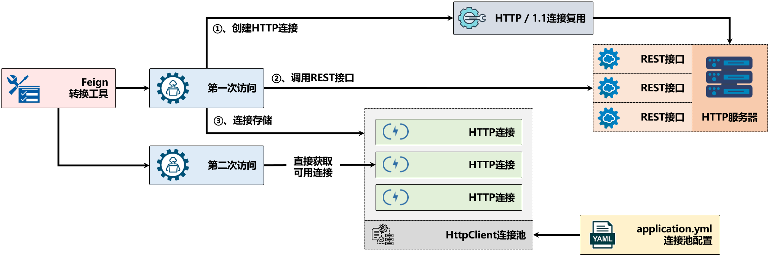
HttpClient连接池
在HTTP / 1.1协议中，为了提高Socket复用性采用了多路复用的设计原则，这样可以让一个连接来为不同的用户提供服务，从而实现了服务端的服务处理性能，而在客户端如果要想实现持久化连接，则可以基于HttpClient组件提供的连接池来进行管理，以实现同一条TCP链路上的连接复用

Slide 98
build.gradle配置
project('consumer-springboot-80') { // 子模块 dependencies { // 配置子模块依赖 implementation('org.apache.httpcomponents:httpclient:4.5.13')// httpclient implementation('io.github.openfeign:feign-httpclient:11.1') // httpclient implementation(project(':common-api')) // 公共子模块 implementation('com.alibaba.cloud:spring-cloud-starter-alibaba-nacos-discovery') } }

Slide 99
application.yml配置
feign: # Feign配置 httpclient: # HttpClient连接池配置 enabled: true # 使用HttpClient处理机制 max-connections: 200 # feign的最大连接数 max-connections-per-route: 50 # feign单个路径的最大连接数 connection-timeout: 2000 # 连接超时

Slide 100
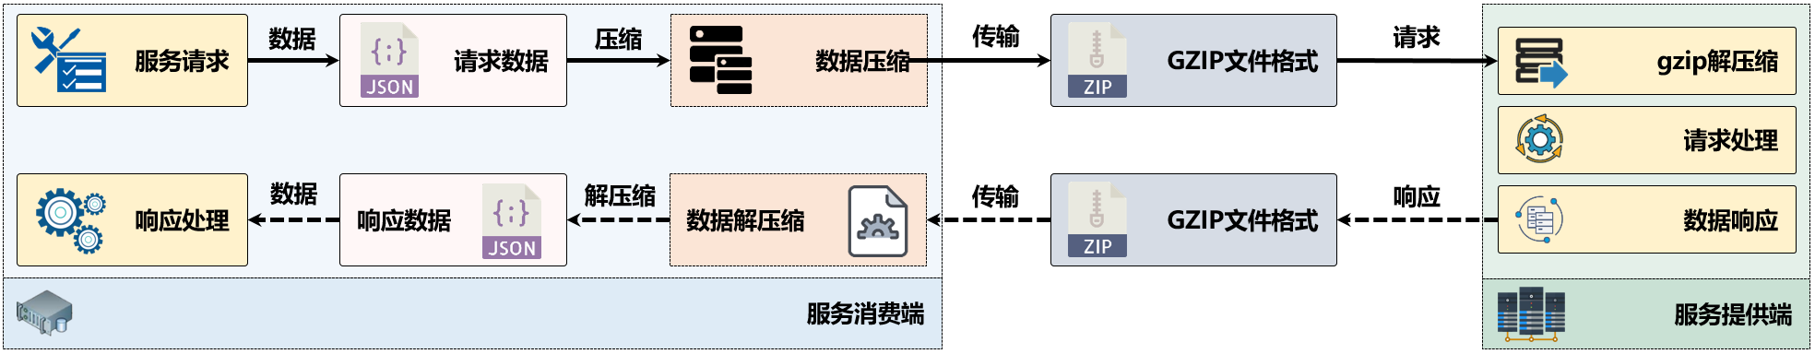
数据压缩传输
为了进一步提升数据传输的性能，在Feign组件中提供了请求与响应数据的GZIP压缩处理操作，这样当传输的数据量较大时就可以自动实现请求与响应数据的压缩与解压缩处理。在Feign中对于数据的压缩可以直接通过application.yml配置实现，而在配置时就需要同时启用请求和响应数据的压缩处理。
GZIP（GUN Zip）主要是用来描述文件的压缩格式，最早是由Jean-loup Gailly和Mark Adler创建，主要在UNIX系统中使用，在HTTP协议上的GZIP编码是一种用来改进WEB应用程序性能的技术，可以基于压缩结构高效的实现网络传输（文本数据内容可以压缩到原始文本大小的40%），现在大部分的服务器都有GZIP支持。

Slide 101
Feign压缩传输
server: # 服务端配置 port: 80 # 80端口监听 compression: # SpringBoot压缩配置 enabled: true # 启用压缩 mime-types: application/json,application/xml,text/html,text/xml,text/plain # 压缩MIME feign: compression: # GZIP压缩配置 request: # 请求配置 enabled: true # 启用压缩 mime-types: text/xml,application/xml,application/json # 配置压缩支持的MIME min-request-size: 512 # 压缩数据大小的最小阈值 response: # 响应配置 enabled: true # 启用压缩

Slide 102
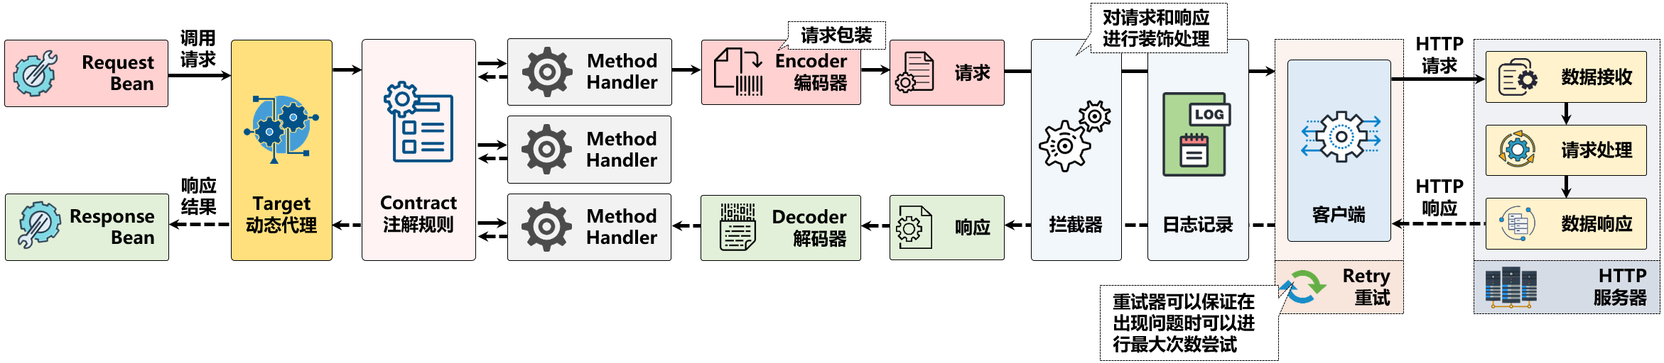
Feign工作原理
Feign组件本质上是封装了HTTP请求与响应处理过程，使得整个的处理机制更加符合面向对象的设计形式，但是最终的接口实现子类必定是在远程服务端，所以消费端在进行接口执行远程方法时，就需要基于动态代理机制来生成接口实现子类，最终实现服务调用

Slide 103
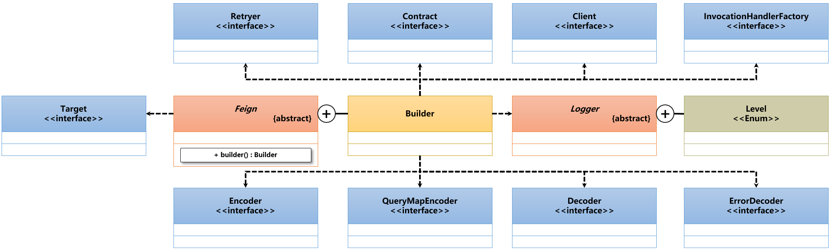
feign.Feign.Builder源代码
package feign; // feign组件原生包 public abstract class Feign { public static Builder builder() { // 获取FeignBuilder实例 return new Builder(); } public abstract <T> T newInstance(Target<T> target); public static class Builder { private final List<RequestInterceptor> requestInterceptors = new ArrayList<RequestInterceptor>(); // 拦截器 private Logger.Level logLevel = Logger.Level.NONE; // 日志级别 private Contract contract = new Contract.Default(); // 注解规则 private Client client = new Client.Default(null, null); // 客户端 private Retryer retryer = new Retryer.Default(); // 重试器 private Logger logger = new NoOpLogger(); // 日志 private Encoder encoder = new Encoder.Default(); // 编码器 private Decoder decoder = new Decoder.Default(); // 解码器 private QueryMapEncoder queryMapEncoder = new FieldQueryMapEncoder(); private ErrorDecoder errorDecoder = new ErrorDecoder.Default(); private Options options = new Options(); private InvocationHandlerFactory invocationHandlerFactory = new InvocationHandlerFactory.Default(); // 动态代理工厂类 private boolean decode404; private boolean closeAfterDecode = true; private ExceptionPropagationPolicy propagationPolicy = NONE; } }

Slide 104
FeignAutoConfiguration
Feign在进行组件依赖时的核心类主要依靠了FeignAutoConfiguration，所有在application.yml中定义的Feign的配置项，都会通过FeignClientProperties（基本配置）与FeignHttpClientProperties（HTTP配置）类进行保存，而后在Feign自动装配类的内部会生成FeignContext上下文环境，并且依据此上下文的环境自动生成接口实现类，最终向Spring容器中进行注册

Slide 105
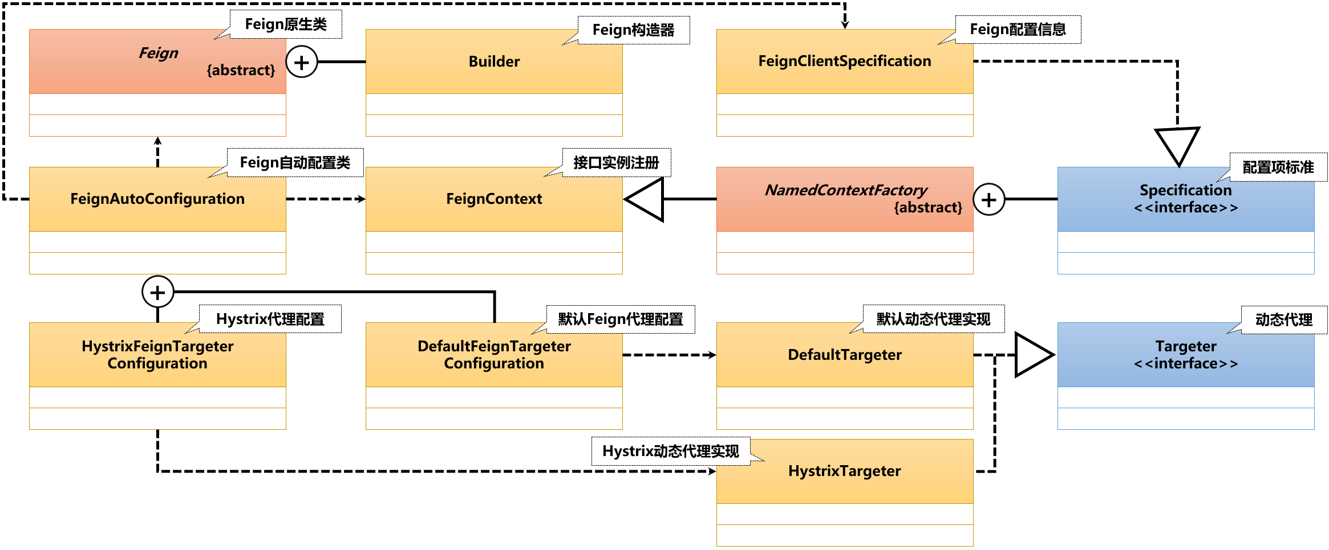
Feign自动装配类结构

Slide 106
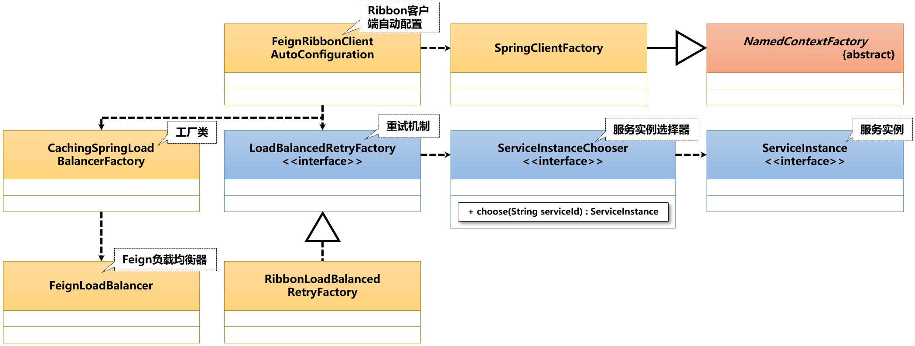
FeignRibbonClientAutoConfiguration
在SpringCloud中消费端与服务端之间的调用主要通过Ribbon负载均衡实现，所以在引入Feign依赖时就会自动进行Ribbon依赖的引入，这样在使用Feign调用服务之前就需要对Ribbon客户端进行自动配置，所以在Feign组件内部提供了FeignRibbonClientAutoConfiguration自动配置类

Slide 107
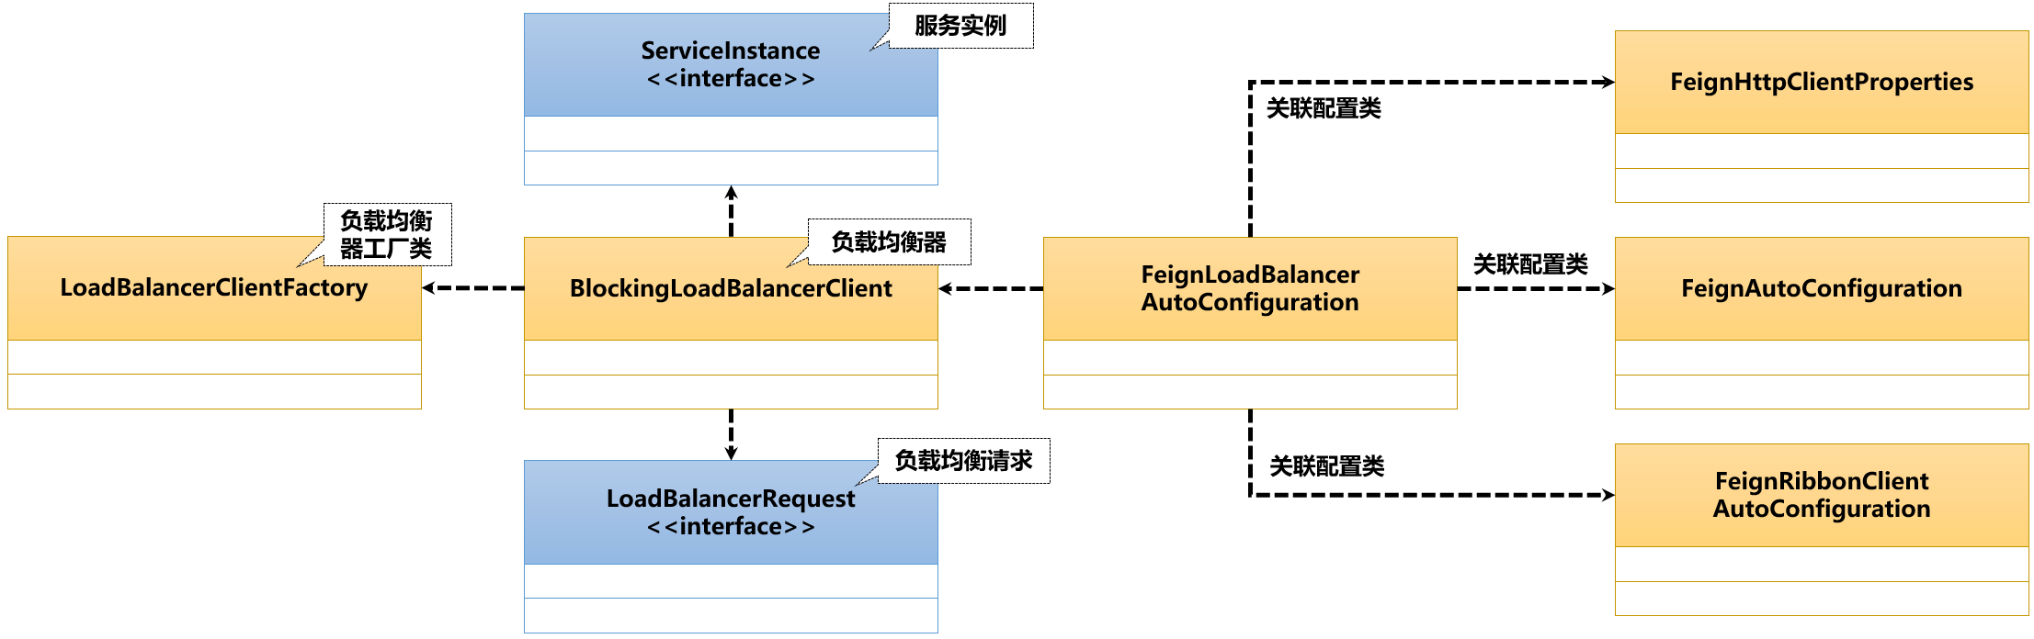
FeignLoadBalancerAutoConfiguration
消费端通过Feign实现远程接口映射与服务调用，而为了得到有效的服务调用支持，就需要有合适的负载均衡器，所以在Feign组件整合时提供了FeignLoadBalancerAutoConfiguration自动装配类，而此类也和其它的自动装配类有关联

Slide 108
spring-cloud-loadbalancer依赖
在2017年时Spring开始尝试开发一个“spring-cloud-loadbalancer”项目来替代Ribbon组件（目的是不再受限于Netflix维护限制），随后经过了一段时间将此项目规划到了“spring-cloud-commons”项目之中，所以开发者如果要想观察BlockingLoadBalancerClient类的源代码，就需要在项目中引入指定依赖。
implementation('org.springframework.cloud:' + 'spring-cloud-commons:2.2.8.RELEASE') implementation('org.springframework.cloud:' + 'spring-cloud-loadbalancer:2.2.8.RELEASE')

Slide 109
EnableFeignClients源代码
package org.springframework.cloud.openfeign; @Retention(RetentionPolicy.RUNTIME) @Target(ElementType.TYPE) @Documented @Import(FeignClientsRegistrar.class) // 导入指定类 public @interface EnableFeignClients { String[] value() default {}; // 等价于扫描包配置 String[] basePackages() default {}; // 扫描包配置 Class<?>[] basePackageClasses() default {}; // 定义扫描包程序类 Class<?>[] defaultConfiguration() default {}; // 定义配置类 Class<?>[] clients() default {}; // 配置@FeignClient注解类 }

Slide 110
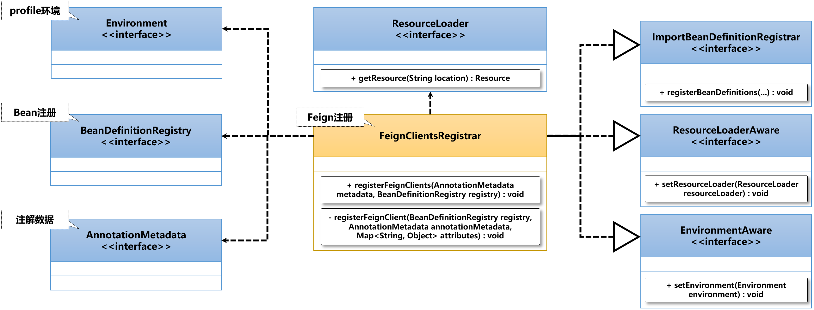
FeignClientsRegistrar类结构

Slide 111
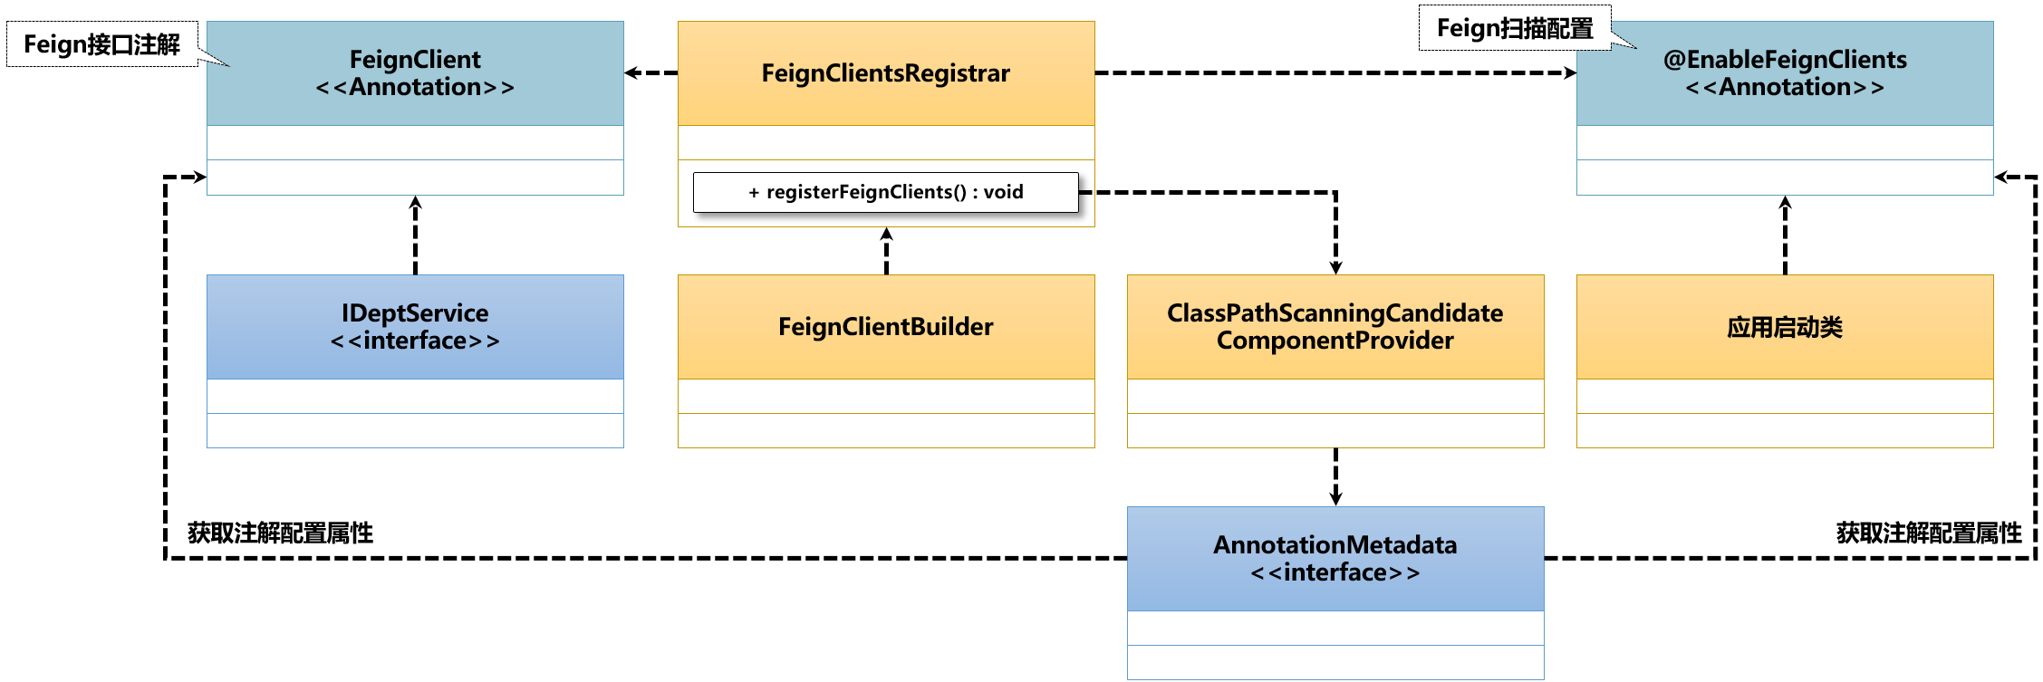
FeignClientBuilder类
如果现在的程序中没有使用到“@FeignClient”注解进行配置，则会自动通过FeignClientBuilder类实现解析与注册处理

Slide 112
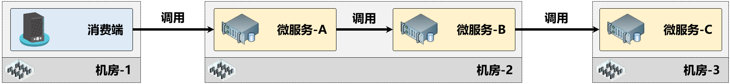
微服务调用链
在微服务的设计之中，会不断的根据业务的需要进行服务的扩充，同时这些扩充的微服务又有可能要调用其他的微服务，这样在整个微服务的调用过程中就会形成如图所示的调用链。

Slide 113
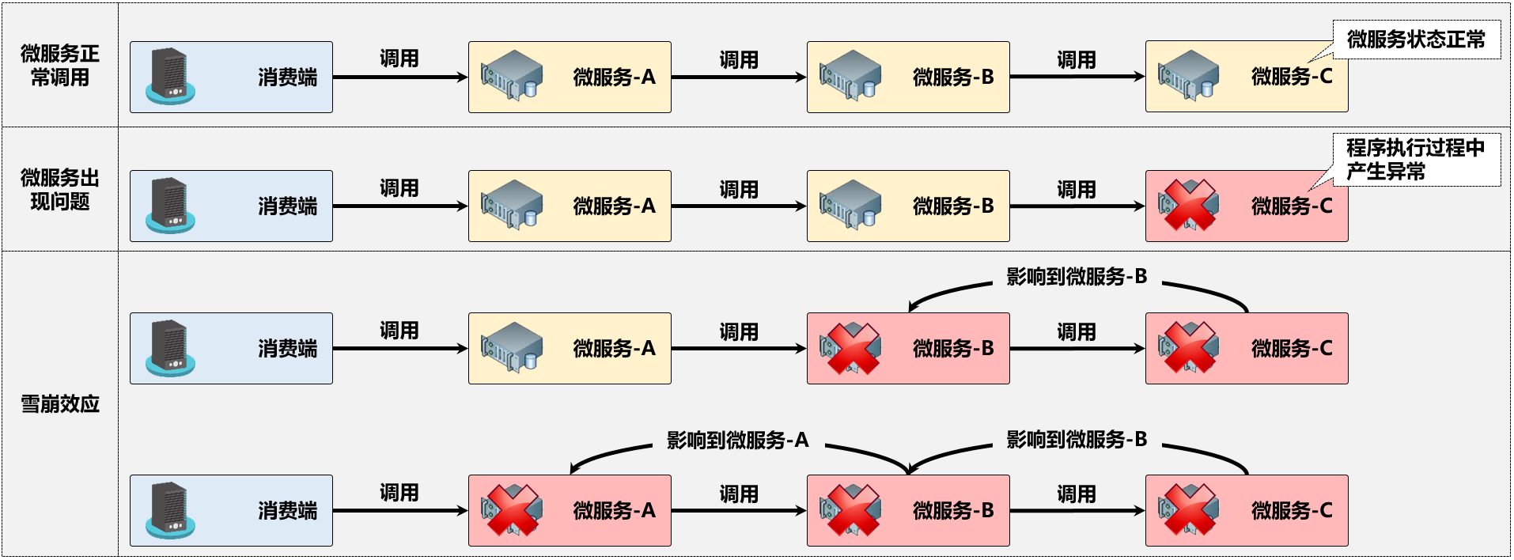
微服务雪崩效应
在实际的生产运行过程中，有可能会出现机房断电、网络不稳、并发访问量过大而出现响应速度过慢而出现服务不稳定，或者由于内部程序设计导致产生了异常等，都有可能导致微服务不可用的情况出现，现在假设“微服务-C”出现了问题，那么就有可能连带着“微服务-B”出现问题，从而再导致“微服务-A”出现问题，最终影响到“消费端”正常执行，而此类问题在微服务设计中称为“雪崩效应”

Slide 114
Hystrix
为了防止微服务出现雪崩效应，可以在微服务之中设置熔断机制，这样当某一个微服务出现问题之后，可以直接直接通过服务的降级机制进行保护，这样就不会影响到其他的微服务执行，同时也便于开发者进行错误的排查，而这样的熔断机制在SpringCloud中就可以通过Hystrix来实现，该组件是由Netflix公司开源的一款容错框架，具有多种功能：
断路器：当服务访问量过大，并且超过了预先配置的访问阈值时，Hystrix会直接开启断路器
资源隔离：在Hystrix之中采用了舱壁隔离模式对资源进行隔离，使多个资源彼此之间不会产生影响
降级回退：在某些服务节点出现故障后依然可以正常的返回处理结果
请求结果缓存：Hystrix实现了一个内部缓存机制，可以将请求结果进行缓存，那么对于相同的请求则会直接走缓存而不用请求后端服务。
请求合并：可以实现将一段时间内的请求合并，然后只对后端服务发送一次请求。

Slide 115

断路器
当服务访问量过大，并且超过了预先配置的访问阈值时，Hystrix会直接开启断路器，同时会拒绝后续所有的请求，在一段时间之后断路器会进入到半打开状态，此时会允许一部分请求通过并进行调用尝试，如果尝试依然存在问题，则继续保持打开状态，如果尝试没有问题，则会进入关闭状态

Slide 116

资源隔离
在Hystrix之中采用了舱壁隔离模式对资源进行隔离，使多个资源彼此之间不会产生影响，而在Hystrix之中资源隔离形式分为线程池隔离与信号量隔离。
线程池隔离（ThreadPool Rejection）：在Hystrix中会为每一个资源创建一个线程池，这若干个线程池彼此之间相互隔离，即便某一个服务资源出现问题，导致线程池资源耗尽，也不会影响到其它线程池的正常工作，所以该模式适合耗时较长的接口（接口处理逻辑负载）调用场景。同时为了进一步提升处理性能，线程池之中的所有的线程并不参与实际的服务调用，真正的服务调用由转发线程处理，这样就保证容器有足够的线程来处理新的请求。使用线程池隔离模式虽然会有一定的线程调度开销，但是在并发访问量大的情况下可以基于延迟队列实现调度处理（例如：等待超时、异步调用），带来较好的并发处理性能。
信号量隔离（Semaphore Rejection）：采用访问统计计数的形式来进行服务调度，如果当前访问的用户量小于系统规定的最大值则可以进行调度，否则将无法进行调度，此种隔离机制由于只是一个简单的计数器操作，所以没有任何的调度开销，属于轻量化的实现，所以无法进行有效的队列管理。由于用户的请求线程与转发线程为同一个线程，所以该隔离模式适合于接口响应速度快的应用场景。

Slide 117
降级回退
为了保证整体业务的稳定性，在某些服务节点出现故障后依然可以正常的返回处理结果，就需要通过降级回退机制进行实现，一般以下几种情况会启用降级回退处理：
断路器打开：所有的客户端请求无法发送到服务端，所以直接返回既定的降级回退数据；
线程池/信号量资源不足：当前服务调度资源过大已经无法保证正常的服务提供；
服务调用超时：服务处理逻辑复杂，或者与该服务有关的其它服务调度时间过长所产生的超时情况；
服务调用异常：目标服务主机停电或者网络故障。
由于实际项目运行中的服务调用的复杂性，所以对于服务降级回退的方式也有多种实现：
快速失败（Fall Fast）：最普通的执行方式，不需要重写任何的降级逻辑，如果出现故障直接抛出异常；
无声失败（Fall Fast）：在服务降级时返回一些特定的数据，例如：null、空集合或其它类似响应；
静态值（Static）：由开发者预先配置的数据内容，例如：部门增加微服务调用失败时直接返回false；
复合数据（Stubbed）：由开发者定义的复合对象内容；
网络缓存（Cache）：如果服务调用失败，可以通过缓存服务中查询旧数据版本；
主次策略（Primary + Secondary）：将失败回退分为主要故障（网络）与次要故障（业务）两种处理模式；

Slide 118
build.gradle配置文件
project('provider-dept-8001') { // 子模块 dependencies { // 重复依赖，略... implementation('org.springframework.cloud:spring-cloud-starter-netflix-hystrix') } }

Slide 119
DeptAction
package com.yootk.provider.action; @RestController // Rest控制器 @RequestMapping("/provider/dept/*") // 父路径 public class DeptAction { @Autowired private IDeptService deptService; // 注入业务接口实例 @ApiOperation(value = "部门查询", notes = "根据部门编号查询部门详细信息") @GetMapping("get/{id}") // 子路径 @HystrixCommand(fallbackMethod="getFallback") // 服务降级 public Object get(@PathVariable("id") long id) { // 部门编号不存在产生异常 return this.deptService.get(id); // 部门信息加载 } public Object getFallback(@PathVariable("id") long id) { // 服务降级方法 DeptDTO dept = new DeptDTO(); // 实例化DTO对象 dept.setDeptno(id); // 属性设置 dept.setDname("【Fallback】部门名称"); // 属性设置 dept.setLoc("【Fallback】部门位置"); // 属性设置 return dept; // 数据响应 } }

Slide 120
熔断机制启用注解
package com.yootk.provider; @SpringBootApplication @EnableDiscoveryClient @EnableCircuitBreaker // 启用熔断机制 public class StartProviderDept8001Application { // 李兴华高薪就业编程训练营 public static void main(String[] args) { // 沐言科技：www.yootk.com SpringApplication.run(StartProviderDept8001Application.class, args); // 服务启动 } }

Slide 121

Fallback失败回退
最佳的做法是在Feign远程接口中进行失败回退的配置，而这就需要创建FallbackFactory对象实例

Slide 122
Fallback服务降级处理类
package com.yootk.service.fallback; @Component // 组件注册 public class DeptServiceFallbackFactory implements FallbackFactory<IDeptService> { // 服务降级工厂类 @Override public IDeptService create(Throwable cause) { // 创建IDeptService服务降级 return new IDeptService() { // 实例化业务接口对象 @Override public DeptDTO get(long id) { // 服务降级处理 DeptDTO dept = new DeptDTO(); // 实例化VO对象 dept.setDeptno(id); // 属性设置 dept.setDname("【部门名称】" + cause.getMessage()); // 属性设置 dept.setLoc("【部门位置】" + cause.getMessage()); // 属性设置 return dept; // 数据响应 } @Override public boolean add(DeptDTO dept) { // 服务降级处理 return false; // 增加失败 } @Override public List<DeptDTO> list() { // 服务降级处理 return new ArrayList<DeptDTO>(); // 返回空集合 } @Override public Map<String, Object> split(int currentPage, int lineSize, String column, String keyword) { // 服务降级处理 return new HashMap<>(); // 返回空集合 } }; } }

Slide 123
在业务接口中定义失败回退处理类
package com.yootk.service; @FeignClient(value="dept.provider",configuration = FeignConfig.class, fallbackFactory = DeptServiceFallbackFactory.class) // 服务降级配置 public interface IDeptService {} // 部门业务接口

Slide 124
消费端启动主类
package com.yootk.consumer; @SpringBootApplication @EnableDiscoveryClient // 启用发现服务 @RibbonClient(name = "dept.provider", configuration = DeptProviderRibbonConfig.class) @ComponentScan({"com.yootk.service","com.yootk.consumer"}) // 配置扫描包 @EnableFeignClients("com.yootk.service") public class StartConsumerApplication { // 李兴华高薪就业编程训练营 public static void main(String[] args) { // 沐言科技：www.yootk.com SpringApplication.run(StartConsumerApplication.class, args); // 服务启动 } }

Slide 125
application.yml配置
feign: # Feign配置 hystrix: # Hystrix配置 enabled: true # 组件启用

Slide 126

Hystrix监控处理
Hystrix除了实现微服务的容错处理支持之外，还提供了实时监控数据，可以根据微服务中提供的HystrixCommand方法提供执行数据（例如：每秒的请求数、请求成功数等），同时这些数据可以通过HystrixDashboard提供的面板进行可视化监控，这样开发者就可以实时的掌握微服务的执行情况

Slide 127
build.gradle配置
project('provider-dept-8001') { // 子模块 dependencies { // 重复依赖，略... implementation('org.springframework.boot:spring-boot-starter-actuator') implementation('org.springframework.cloud:spring-cloud-starter-netflix-hystrix') } }
project('hystrix-dashboard-8101') { dependencies { // 配置子模块依赖 implementation('org.springframework.boot:spring-boot-starter-web') implementation('org.springframework.cloud:' + 'spring-cloud-starter-netflix-hystrix') implementation('org.springframework.cloud:' + 'spring-cloud-starter-netflix-hystrix-dashboard') } }

Slide 128
DeptAction控制器类
package com.yootk.provider.action; @RestController // Rest控制器 @RequestMapping("/provider/dept/*") // 父路径 public class DeptAction { @HystrixCommand // Hystrix监控 public Object get(@PathVariable("id") long id) { … } @HystrixCommand // Hystrix监控 public Object add(@RequestBody DeptDTO deptDTO) { … } @HystrixCommand // Hystrix监控 public Object list() { … } @HystrixCommand // Hystrix监控 public Object split(int cp, int ls, String col, String kw) { … } }

Slide 129
application.yml配置
management: # Actuator配置 endpoints: # 访问终端 web: # WEB配置 exposure: # 端口暴露 include: '*' # 开放全部端口

Slide 130
启用Hystrix支持
package com.yootk.provider; @SpringBootApplication @EnableDiscoveryClient @EnableCircuitBreaker // 启用熔断机制 @EnableHystrix // 启用Hystrix支持 public class StartProviderDept8001Application {} // 李兴华高薪就业编程训练营

Slide 131
application.yml配置
server: # 服务配置 port: 8101 # 监听端口

Slide 132

Hystrix面板启动类
package com.yootk.hystrix; @SpringBootApplication @EnableHystrixDashboard // 启动HystrixDashboard public class StartHystrixDashboardApplication { // 李兴华高薪就业编程训练营 public static void main(String[] args) { // 沐言科技：www.yootk.com SpringApplication.run(StartHystrixDashboardApplication.class, args); // 服务启动 } }

Slide 133

Turbine聚合监控
在直接使用HystrixCommand进行服务监控时，每次都需要设置完整的监控路径，这样一旦微服务节点发生了改变后，就无法准确的获取到监控数据，所以最佳的做法是直接通过Nacos实现服务实例数据的抓取，而后再通过一个统一的访问路径为HystrixDashboard提供监控数据

Slide 134
build.gradle配置
project('turbine-8201') { dependencies { // 配置子模块依赖 implementation('org.springframework.boot:spring-boot-starter-web') implementation('com.alibaba.cloud:spring-cloud-starter-alibaba-nacos-discovery') implementation('org.springframework.cloud:' + 'spring-cloud-starter-netflix-turbine') { // Nacos配置 exclude group: 'org.springframework.cloud', module: 'spring-cloud-starter-netflix-eureka-client' // 移除Eureka } } }

Slide 135
application.yml配置
server: # 服务端配置 port: 8201 # 监听端口 spring: # Spring配置 application: # 应用配置 name: turbine # 应用名称 cloud: # SpringCloud配置 nacos: # Nacos注册中心 discovery: # 发现服务 username: nacos # 用户名 password: nacos # 密码 service: ${spring.application.name} # 服务名称 server-addr: nacos-server:8848 # 服务地址 namespace: 650fab32-c7dc-4ae1-8ac4-2dbdefd7e617 # 命名空间 group: MICROCLOUD_GROUP # 组名称 register-enabled: false # 不注册 cluster-name: MuyanCluster # 匹配集群名称 turbine: app-config: dept.provider # 配置监控服务信息 cluster-name-expression: new String("default") # 监控表达式，获取监控信息名称

Slide 136

Turbine应用启动类
package com.yootk.turbine; @SpringBootApplication @EnableDiscoveryClient // 启用发现服务 @EnableTurbine // Turbine启用 public class StartTurbineApplication { // 李兴华高薪就业编程训练营 public static void main(String[] args) { // 沐言科技：www.yootk.com SpringApplication.run(StartTurbineApplication.class, args); // 服务启动 } }

Slide 137

HystrixCommand类继承结构
在Hystrix组件运行过程中，是需要根据当前请求线程的情况来进行熔断以及降级回退处理的，而这些所有的操作全部被封装在了HystrixCommand抽象类之中

Slide 138

Hystrix执行处理

Slide 139

Hystrix执行流程

Slide 140

HystrixAutoConfiguration关联结构

Slide 141

Hystrix断路器
Hystrix中断路器是最重要的组成单元，而断路器的整合可以通过HystrixCircuitBreakerAutoConfiguration配置类来实现，在此类中会通过CircuitBreakerFactory工厂类创建一个具体的Hystrix断路器实例，在创建断路器的时候会自动设置当前系统所需要的相关Hystrix属性内容，例如：HystrixCommand属性（状态启用、调用超时、度量采集周期等）、Hystrix线程池配置属性（内核线程大小、工作线程大小、延迟队列大小等）

Slide 142

HystrixCircuitBreakerConfiguration
Hystrix调用处理，那么最终肯定是需要依靠HystrixCommand对象实例完成，而在SpringCloud进行整合时，是基于AOP环绕通知的形式实现了HystrixCommand方法调用，而HystrixCommandAspect实例的注册就是通过HystrixCircuitBreakerConfiguration配置类实现的定义

Slide 143

断路器实现
在实例化HystrixCommand对象实例时一般都需要传递com.netflix.hystrix.HystrixCircuitBreaker接口实例，而后在该接口中规定了所有的断路器的相关实现

Slide 144
AbstractCommand
AbstractCommand是HystrixCommand的父类，也是服务调用的核心处理工具类，在Hystrix提供的资源隔离策略中提供有线程池隔离与信号量隔离，而这两种策略的执行最终都是由“AbstractCommand”类实现的。
protected final HystrixCircuitBreaker circuitBreaker; // 断路器
protected final HystrixThreadPool threadPool; // 线程池
protected final HystrixCommandExecutionHook executionHook; // 钩子调用

Slide 145

手机扫码 —— 随时关注我们
我们将持续进行各类编程技术的课程直播，如果你想第一时间收到我们的课程直播信息，可以拿出手机，通过不同平台APP扫码关注。

Slide 146


Slide 147


Slide 148



技术学习小程序
打开微信添加“沐言优拓”小程序，里面有免费的各类编程资源，通过手机直接学习。
李
兴
华

